Slide 1
Java设计模式
--内容介绍和授课方式
Notes:
//说一下课程资料结构.

Slide 2
Java设计模式内容介绍
先看几个经典的面试题
原型设计模式问题：
有请使用UML类图画出原型模式核心角色
原型设计模式的深拷贝和浅拷贝是什么，并写出深拷贝的两种方式的源码(重写clone方法实现深拷贝、使用序列化来实现深拷贝)
在Spring框架中哪里使用到原型模式，并对源码进行分析 beans.xml <bean id="id01" class="com.atguigu.spring.bean.Monster" scope="prototype"/>
Notes:
如果用暴力匹配的思路，并假设现在str1匹配到 i 位置，子串str2匹配到 j 位置，则有:
用暴力匹配方法的问题：暴力匹配解决的话就会有大量的回溯，每次只移动一位，若是不匹配，移动到下一位接着判断，浪费了大量的时间。(不可行!)
KMP：<<部分匹配表>> 提示效率

Slide 3
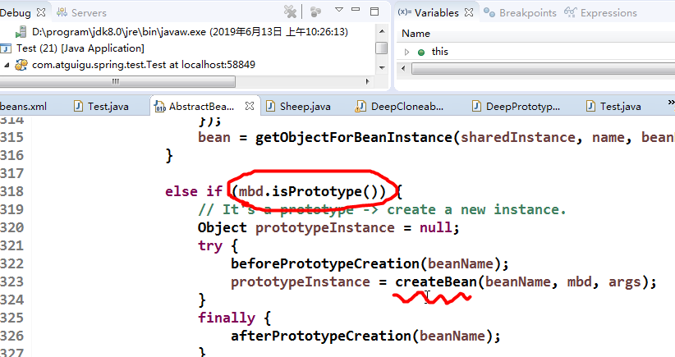
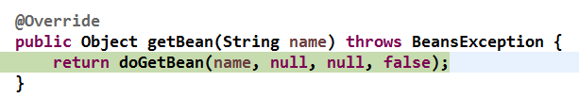
Java设计模式内容介绍
Spring中原型bean的创建，就是原型模式的应用
代码分析+Debug源码
beans.xml
<bean id="id01" class="com.atguigu.spring.bean.Monster" scope="prototype"/>
Test.java
ApplicationContext applicationContext = new ClassPathXmlApplicationContext("beans.xml");
//获取monster[通过id获取monster]
Object bean = applicationContext.getBean("id01");
System.out.println("bean" + bean);
1
2
4
3

Slide 4
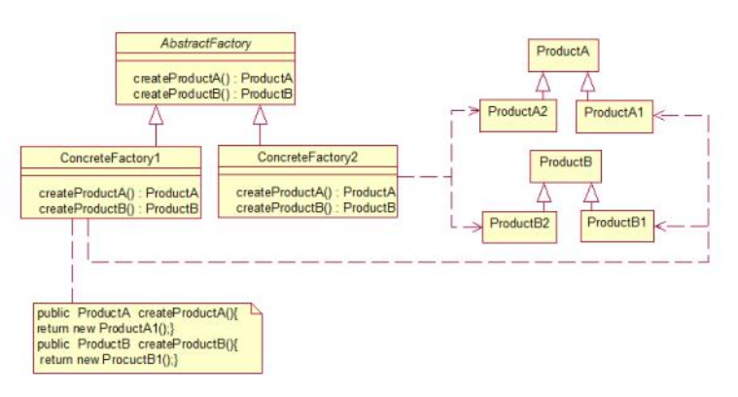
Java设计模式内容介绍
先看几个经典的设计模式面试题
设计模式的七大原则: 要求：1) 七大设计原则核心思想 2) 能够以类图的说明设计原则 3) 在项目实际开发中，你在哪里使用到了ocp原则
设计模式常用的七大原则有:
单一职责原则
接口隔离原则
依赖倒转原则
里氏替换原则
开闭原则 ocp
迪米特法则
合成复用原则
Notes:
//
//
//5个盘子的步骤:[31]
第1个盘子从A->C
第2个盘子从A->B
第1个盘子从C->B
第3个盘子从A->C
第1个盘子从B->A
第2个盘子从B->C
第1个盘子从A->C
第4个盘子从A->B
第1个盘子从C->B
第2个盘子从C->A
第1个盘子从B->A
第3个盘子从C->B
第1个盘子从A->C
第2个盘子从A->B
第1个盘子从C->B
第5个盘子从A->C
第1个盘子从B->A
第2个盘子从B->C
第1个盘子从A->C
第3个盘子从B->A
第1个盘子从C->B
第2个盘子从C->A
第1个盘子从B->A
第4个盘子从B->C
第1个盘子从A->C
第2个盘子从A->B
第1个盘子从C->B
第3个盘子从A->C
第1个盘子从B->A
第2个盘子从B->C
第1个盘子从A->C

Slide 5
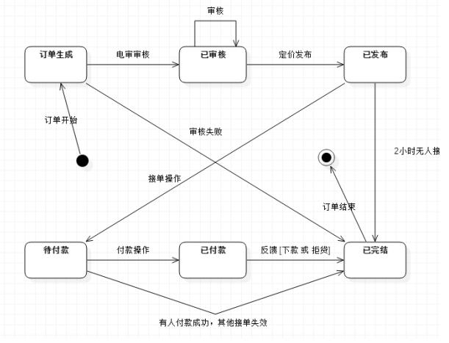
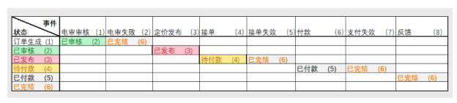
Java设计模式内容介绍
先看几个经典的设计模式面试题
金融借贷平台项目：借贷平台的订单，有审核-发布-抢单 等等 步骤，随着操作的不同，会改变订单的状态, 项目中的这个模块实现就会使用到状态模式，请你使用状态模式进行设计，并完成实际代码
问题分析 ：
这类代码难以应对变化，在添加一种状态时，我们需要手动添加if/else，在添加一种功能时，要对所有的状态进行判断。因此代码会变得越来越臃肿，并且一旦没有处理某个状态，便会发生极其严重的BUG，难以维护
Notes:
//
// 92 : 0 4 7 5 2 6 1 3

Slide 6
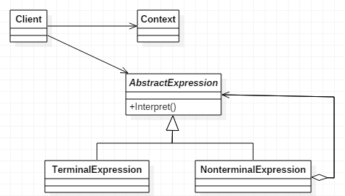
Java设计模式内容介绍
先看几个经典的设计模式面试题
解释器设计模式
介绍解释器设计模式是什么?
画出解释器设计模式的UML类图,分析设计模式中的各个角色是什么?
请说明Spring的框架中，哪里使用到了解释器设计模式，并做源码级别的分析

Slide 7
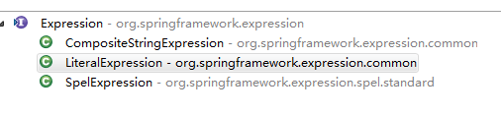
Java设计模式内容介绍
解释器模式在Spring框架应用的源码剖析
Spring框架中 SpelExpressionParser就使用到解释器模式
代码分析+Debug源码+模式角色分析说明
2
public interface ExpressionParser {
Expression parseExpression(String expressionString) throws ParseException;
Expression parseExpression(String expressionString, ParserContext context) throws ParseException;
}
public interface Expression{
}
1
public class Interpreter {
public static void main(String[] args) {
SpelExpressionParser parser = new SpelExpressionParser();
Expression expression = parser.parseExpression("100 * (2 + 400) * 1 + 66");
int result = (Integer) expression.getValue();
System.out.println(result);
}}
6
实现
3
实现
public abstract class TemplateAwareExpressionParser implements ExpressionParser {
public Expression parseExpression(String expressionString, ParserContext context) { // 不同情况返回不同的Express. } //看源码
}
依赖
7
继承
继承
5
4
public class SpelExpressionParser extends TemplateAwareExpressionParser{
}
class InternalSpelExpressionParser extends TemplateAwareExpressionParser {
}
Notes:
说明：
Express 是表达式接口
下面有不同的实现类比如 SpellExpression, CompositeStringExpress 等等
根据你创建的解析器对象不同，(解析器对象不同)， 然后对 对应的表达式进行解析.

Slide 8
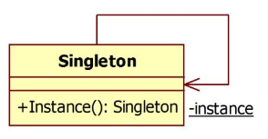
Java设计模式内容介绍
先看几个经典的设计模式面试题
单例设计模式一共有几种实现方式？请分别用代码实现，并说明各个实现方式的优点和缺点?
单例设计模式一共有8种写法，后面我们会依次讲到
饿汉式 两种
懒汉式 三种
双重检查
静态内部类
枚举
Notes:
饿汉式(静态常量)
饿汉式（静态代码块）
懒汉式(线程不安全)
懒汉式(线程安全，同步方法)
懒汉式(线程安全，同步代码块)
双重检查
静态内部类
枚举

Slide 9


Java设计模式内容介绍
设计模式的重要性
软件工程中，设计模式（design pattern）是对软件设计中普遍存在（反复出现）的各种问题，所提出的解决方案。这个术语是由埃里希·伽玛（Erich Gamma）等人在1990年代从建筑设计领域引入到计算机科学的
大厦 VS 简易房

Slide 10

Java设计模式内容介绍
设计模式的重要性
拿实际工作经历来说, 当一个项目开发完后，如果客户提出增新功能，怎么办?。
如果项目开发完后，原来程序员离职，你接手维护该项目怎么办? (维护性[可读性、规范性])
目前程序员门槛越来越高，一线IT公司(大厂)，都会问你在实际项目中使用过什么设计模式，怎样使用的，解决了什么问题。
设计模式在软件中哪里？面向对象(oo)=>功能模块[设计模式+算法(数据结构)]=>框架[使用到多种设计模式]=>架构 [服务器集群]
如果想成为合格软件工程师，那就花时间来研究下设计模式是非常必要的.
Notes:
面向对象(oo) -> 功能模块(设计模式+ 算法[数据结构] ) -> 框架 (使用到各种设计模式) -> 架构 (服务器集群)

Slide 11
Java设计模式内容介绍
课程亮点和授课方式
课程深入,非蜻蜓点水
课程成体系，非星星点灯
高效而愉快的学习 , 设计模式很有用，其实也很好玩，很像小时候搭积木, 怎样搭建更加稳定，坚固
设计模式很重要，因为包含很多编程思想，还是有一定难度的，我们努力做到通俗易懂
采用 应用场景->设计模式->剖析原理->分析实现步骤(图解)->代码实现-> 框架或项目源码分析(找到使用的地方) 的步骤讲解 [比如: 建造者模式 ]
课程目标：让大家掌握本质 , 达能在工作中灵活运用解决实际问题和优化程序结构的目的.
Notes:
// 如何讲解的步骤，直接看PPT

Slide 12
Java设计模式
--设计模式七大原则

Slide 13

设计模式的目的
编写软件过程中，程序员面临着来自 耦合性，内聚性以及可维护性，可扩展性，重用性，灵活性 等多方面的挑战，设计模式是为了让程序(软件)，具有更好
代码重用性 (即：相同功能的代码，不用多次编写)
可读性 (即：编程规范性, 便于其他程序员的阅读和理解)
可扩展性 (即：当需要增加新的功能时，非常的方便，称为可维护)
可靠性 (即：当我们增加新的功能后，对原来的功能没有影响)
使程序呈现高内聚，低耦合的特性
分享金句：
设计模式包含了面向对象的精髓，“懂了设计模式，你就懂了面向对象分析和设计（OOA/D）的精要”
Scott Mayers 在其巨著《Effective C++》就曾经说过：C++老手和 C++新手的区别就是前者手背上有很多伤疤
Notes:
//注解版
设计模式是为了让程序(软件)，具有更好
代码重用性，即相同功能的代码不用多次编写
可读性，即程序根据规范,其它人更容易理解。
可扩展性，即当需要增加新的功能时，很方便，有些书也叫可维护性。
可靠性，即当功能增加时，不会对原来的功能造成变化.

Slide 14
设计模式七大原则
设计模式原则，其实就是程序员在编程时，应当遵守的原则，也是各种设计模式的基础(即：设计模式为什么这样设计的依据)
设计模式常用的七大原则有:
单一职责原则
接口隔离原则
依赖倒转(倒置)原则
里氏替换原则
开闭原则
迪米特法则
合成复用原则

Slide 15
单一职责原则
基本介绍
对类来说的，即一个类应该只负责一项职责。如类A负责两个不同职责：职责1，职责2。当职责1需求变更而改变A时，可能造成职责2执行错误，所以需要将类A的粒度分解为A1，A2
应用实例
以交通工具案例讲解
看老师代码演示
方案1 [分析说明]
方案2 [分析说明]
方案3 [分析说明]
Notes:
应用实例
以交通工具案例讲解
看老师代码演示
方案1 [分析说明] // 看代码中有
方案2 [分析说明] // 看代码中有
方案3 [分析说明] // 看代码中有

Slide 16
单一职责原则
单一职责原则注意事项和细节
降低类的复杂度，一个类只负责一项职责。
提高类的可读性，可维护性
降低变更引起的风险
通常情况下，我们应当遵守单一职责原则，只有逻辑足够简单，才可以在代码级违反单一职责原则；只有类中方法数量足够少，可以在方法级别保持单一职责原则

Slide 17
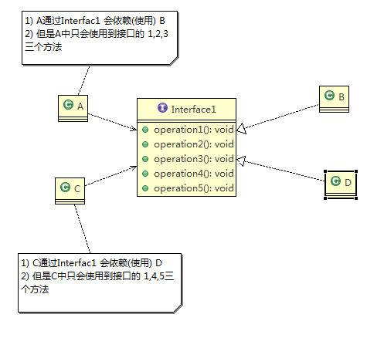
接口隔离原则(Interface Segregation Principle)
基本介绍
客户端不应该依赖它不需要的接口，即一个类对另一个类的依赖应该建立在最小的接口上
先看一张图:
类A通过接口Interface1依赖类B，类C通过接口Interface1依赖类D，如果接口Interface1对于类A和类C来说不是最小接口，那么类B和类D必须去实现他们不需要的方法。
按隔离原则应当这样处理： 将接口Interface1拆分为独立的几个接口，类A和类C分别与他们需要的接口建立依赖关系。也就是采用接口隔离原则

Slide 18
接口隔离原则
应用实例
类A通过接口Interface1依赖类B，类C通过接口Interface1依赖类D，请编写代码完成此应用实例。
看老师代码

Slide 19
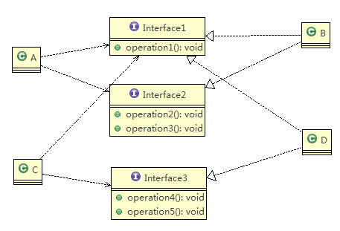
接口隔离原则
应传统方法的问题和使用接口隔离原则改进
类A通过接口Interface1依赖类B，类C通过接口Interface1依赖类D，如果接口Interface1对于类A和类C来说不是最小接口，那么类B和类D必须去实现他们不需要的方法
将接口Interface1拆分为独立的几个接口，类A和类C分别与他们需要的接口建立依赖关系。也就是采用接口隔离原则
接口Interface1中出现的方法，根据实际情况拆分为三个接口
代码实现

Slide 20
依赖倒转原则
基本介绍
依赖倒转原则(Dependence Inversion Principle)是指：
高层模块不应该依赖低层模块，二者都应该依赖其抽象
抽象不应该依赖细节，细节应该依赖抽象
依赖倒转(倒置)的中心思想是面向接口编程
依赖倒转原则是基于这样的设计理念：相对于细节的多变性，抽象的东西要稳定的多。以抽象为基础搭建的架构比以细节为基础的架构要稳定的多。在java中，抽象指的是接口或抽象类，细节就是具体的实现类
使用接口或抽象类的目的是制定好规范，而不涉及任何具体的操作，把展现细节的任务交给他们的实现类去完成

Slide 21
依赖倒转原则
应用实例
请编程完成Person 接收消息 的功能。
实现方案1 + 分析说明
实现方案2 + 分析说明
Notes:
请编程完成Person 发送消息 的功能。
实现方案1 + 分析说明 [分析在源代码中有说明：]
实现方案2 + 分析说明 [分析在源代码中有说明..]

Slide 22
依赖倒转原则
依赖关系传递的三种方式和应用案例
接口传递 应用案例代码
构造方法传递 应用案例代码
setter方式传递 应用案例代码

Slide 23
依赖倒转原则
依赖倒转原则的注意事项和细节
低层模块尽量都要有抽象类或接口，或者两者都有，程序稳定性更好.
变量的声明类型尽量是抽象类或接口, 这样我们的变量引用和实际对象间，就存在一个缓冲层，利于程序扩展和优化
继承时遵循里氏替换原则
Notes:
//里氏替换原则，后面会讲到

Slide 24
里氏替换原则
OO中的继承性的思考和说明
继承包含这样一层含义：父类中凡是已经实现好的方法，实际上是在设定规范和契约，虽然它不强制要求所有的子类必须遵循这些契约，但是如果子类对这些已经实现的方法任意修改，就会对整个继承体系造成破坏。
继承在给程序设计带来便利的同时，也带来了弊端。比如使用继承会给程序带来侵入性，程序的可移植性降低，增加对象间的耦合性，如果一个类被其他的类所继承，则当这个类需要修改时，必须考虑到所有的子类，并且父类修改后，所有涉及到子类的功能都有可能产生故障
问题提出：在编程中，如何正确的使用继承? => 里氏替换原则

Slide 25
里氏替换原则
基本介绍
里氏替换原则(Liskov Substitution Principle)在1988年，由麻省理工学院的以为姓里的女士提出的。
如果对每个类型为T1的对象o1，都有类型为T2的对象o2，使得以T1定义的所有程序P在所有的对象o1都代换成o2时，程序P的行为没有发生变化，那么类型T2是类型T1的子类型。换句话说，所有引用基类的地方必须能透明地使用其子类的对象。
在使用继承时，遵循里氏替换原则，在子类中尽量不要重写父类的方法
里氏替换原则告诉我们，继承实际上让两个类耦合性增强了，在适当的情况下，可以通过聚合，组合，依赖 来解决问题。.
Notes:
//子类中尽量不要重写和重载父类的方法, 如何理解，我们考虑一个极端的情况，如果子类把父类的所有的方法都重写或者重载了，那么继承也就失去了意义.

Slide 26
里氏替换原则
一个程序引出的问题和思考
该看个程序, 思考下问题和解决思路
class A {
public int func1(int num1, int num2) {
return num1 - num2;
}}
public static void main(String[] args) {
A a = new A();
System.out.println("11-3=" + a.func1(11, 3));
System.out.println("1-8=" + a.func1(1, 8));
System.out.println("-----------------------");
B b = new B();
System.out.println("11-3=" + b.func1(11, 3));
System.out.println("1-8=" + b.func1(1, 8));
System.out.println("11+3+9=" + b.func2(11, 3));
}
class B extends A {
public int func1(int a, int b) {
return a + b;}
public int func2(int a, int b) {
return func1(a, b) + 9;
}}

Slide 27
里氏替换原则
解决方法
我们发现原来运行正常的相减功能发生了错误。原因就是类B无意中重写了父类的方法，造成原有功能出现错误。在实际编程中，我们常常会通过重写父类的方法完成新的功能，这样写起来虽然简单，但整个继承体系的复用性会比较差。特别是运行多态比较频繁的时候
通用的做法是：原来的父类和子类都继承一个更通俗的基类，原有的继承关系去掉，采用依赖，聚合，组合等关系代替.
Notes:
//写下代码，讲解下即可

Slide 28
开闭原则
基本介绍
开闭原则（Open Closed Principle）是编程中最基础、最重要的设计原则
一个软件实体如类，模块和函数应该对扩展开放(对提供方)，对修改关闭(对使用方)。用抽象构建框架，用实现扩展细节。
当软件需要变化时，尽量通过扩展软件实体的行为来实现变化，而不是通过修改已有的代码来实现变化。
编程中遵循其它原则，以及使用设计模式的目的就是遵循开闭原则。

Slide 29
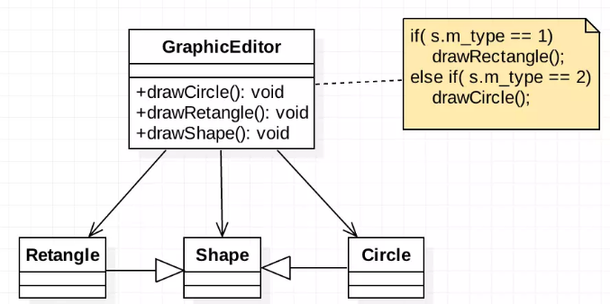
public class Test {
public static void main(String[] args) {
}}
class GraphicEditor {
public void drawShape(Shape s) {
if (s.m_type == 1)
drawRectangle(s);
else if (s.m_type == 2)
drawCircle(s);
}
public void drawRectangle(Shape r) {
System.out.println("矩形");}
public void drawCircle(Shape r) {
System.out.println("圆形");
}}
class Shape {
int m_type;
}
class Rectangle extends Shape {
Rectangle() {
super.m_type = 1;
}}
class Circle extends Shape {
Circle() {
super.m_type = 2;
}}
开闭原则
看下面一段代码
看一个画图形的功能。
类图设计，如下:

Slide 30
开闭原则
方式1的优缺点
优点是比较好理解，简单易操作。
缺点是违反了设计模式的ocp原则，即对扩展开放(提供方)，对修改关闭(使用方)。即当我们给类增加新功能的时候，尽量不修改代码，或者尽可能少修改代码.
比如我们这时要新增加一个图形种类 三角形，我们需要做如下修改，修改的地方较多
代码演示
Notes:
对扩展开放(提供方)，对修改关闭(使用方)

Slide 31
开闭原则
方式1的改进的思路分析
改进的思路分析
思路：把创建Shape类做成抽象类，并提供一个抽象的draw方法，让子类去实现即可，这样我们有新的图形种类时，只需要让新的图形类继承Shape，并实现draw方法即可，使用方的代码就不需要修 -> 满足了开闭原则

Slide 32
开闭原则
方式2来解决
方式2的设计方案: 定义一个Shape抽象类。
看代码示例
从方式2看，代码满足了ocp原则

Slide 33
迪米特法则
基本介绍
一个对象应该对其他对象保持最少的了解
类与类关系越密切，耦合度越大
迪米特法则(Demeter Principle)又叫最少知道原则，即一个类对自己依赖的类知道的越少越好。也就是说，对于被依赖的类不管多么复杂，都尽量将逻辑封装在类的内部。对外除了提供的public 方法，不对外泄露任何信息
迪米特法则还有个更简单的定义：只与直接的朋友通信
直接的朋友：每个对象都会与其他对象有耦合关系，只要两个对象之间有耦合关系，我们就说这两个对象之间是朋友关系。耦合的方式很多，依赖，关联，组合，聚合等。其中，我们称出现成员变量，方法参数，方法返回值中的类为直接的朋友，而出现在局部变量中的类不是直接的朋友。也就是说，陌生的类最好不要以局部变量的形式出现在类的内部。

Slide 34
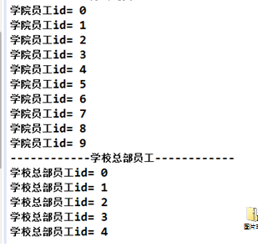
迪米特法则
应用实例
有一个学校，下属有各个学院和总部，现要求打印出学校总部员工ID和学院员工的id
编程实现上面的功能, 看代码演示

Slide 35
迪米特法则
应用实例改进
前面设计的问题在于SchoolManager中，CollegeEmployee类并不是SchoolManager类的直接朋友 (分析)
按照迪米特法则，应该避免类中出现这样非直接朋友关系的耦合
对代码按照迪米特法则 进行改进. (看老师演示)

Slide 36
迪米特法则
迪米特法则注意事项和细节
迪米特法则的核心是降低类之间的耦合
但是注意：由于每个类都减少了不必要的依赖，因此迪米特法则只是要求降低类间(对象间)耦合关系， 并不是要求完全没有依赖关系

Slide 37
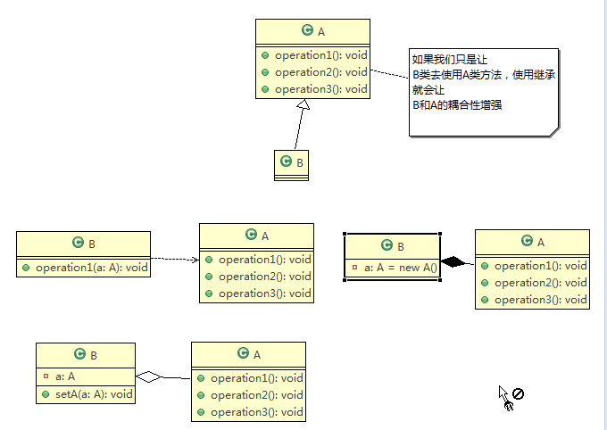
合成复用原则（Composite Reuse Principle）
基本介绍
原则是尽量使用合成/聚合的方式，而不是使用继承

Slide 38
设计原则核心思想
找出应用中可能需要变化之处，把它们独立出来，不要和那些不需要变化的代码混在一起。
针对接口编程，而不是针对实现编程。
为了交互对象之间的松耦合设计而努力

Slide 39
Java设计模式
--UML类图

Slide 40
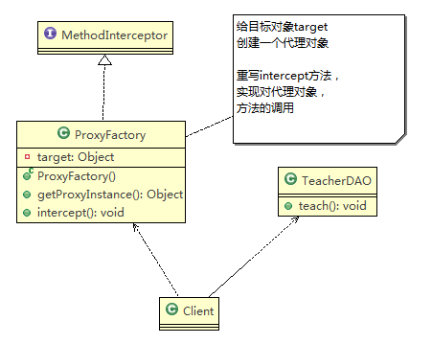
UML基本介绍
UML——Unified modeling language UML (统一建模语言)，是一种用于软件系统分析和设计的语言工具，它用于帮助软件开发人员进行思考和记录思路的结果
UML本身是一套符号的规定，就像数学符号和化学符号一样，这些符号用于描述软件模型中的各个元素和他们之间的关系，比如类、接口、实现、泛化、依赖、组合、聚合等，如右图:
使用UML来建模，常用的工具有 Rational Rose , 也可以使用一些插件来建模

Slide 41
UML图
画UML图与写文章差不多，都是把自己的思想描述给别人看，关键在于思路和条理，UML图分类：
用例图(use case)
静态结构图：类图、对象图、包图、组件图、部署图
动态行为图：交互图（时序图与协作图）、状态图、活动图
说明：
类图是描述类与类之间的关系的，是UML图中最核心的
在讲解设计模式时，我们必然会使用类图，为了让学员们能够把设计模式学到位，需要先给大家讲解类图
温馨提示：如果已经掌握UML类图的学员，可以直接听设计模式的章节

Slide 42
UML类图
用于描述系统中的类(对象)本身的组成和类(对象)之间的各种静态关系。
类之间的关系：依赖、泛化（继承）、实现、关联、聚合与组合
类图简单举例
public class Person{ //代码形式->类图
private Integer id;
private String name;
public void setName(String name){
this.name=name;
}
public String getName(){
return name;
}
}
Notes:
//授课时画

Slide 43
类图—依赖关系（Dependence）
只要是在类中用到了对方，那么他们之间就存在依赖关系。如果没有对方，连编绎都通过不了。
public class PersonServiceBean {
private PersonDao personDao;//类
public void save(Person person){}
public IDCard getIDCard(Integer personid){}
public void modify(){
Department department = new Department();
}
}
public class PersonDao{}
public class IDCard{}
public class Person{}
public class Department{}
小结
类中用到了对方
如果是类的成员属性
如果是方法的返回类型
是方法接收的参数类型
方法中使用到
Notes:
//授课时画

Slide 44
类图—泛化关系(generalization）
泛化关系实际上就是继承关系，他是依赖关系的特例
public abstract class DaoSupport{
public void save(Object entity){
}
public void delete(Object id){
}
}
public class PersonServiceBean extends Daosupport{
}
小结:
泛化关系实际上就是继承关系
如果A类继承了B类，我们就说A和B存在泛化关系
Notes:
//授课时画

Slide 45
类图—实现关系（Implementation）
实现关系实际上就是A类实现B接口，他是依赖关系的特例
public interface PersonService {
public void delete(Interger id);
}
public class PersonServiceBean implements PersonService {
public void delete(Interger id){}
}
=>类图
小结:
Notes:
//授课时画

Slide 46
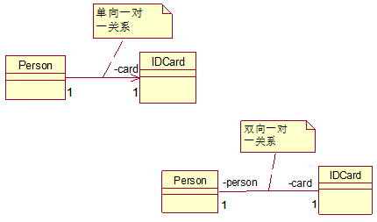
类图—关联关系（Association）
关联关系实际上就是类与类之间的联系，他是依赖关系的特例
关联具有导航性：即双向关系或单向关系
关系具有多重性：如“1”（表示有且仅有一个），“0...”（表示0个或者多个），“0，1”（表示0个或者一个），“n...m”(表示n到 m个都可以),“m...*”（表示至少m个）。
单向一对一关系
public class Person {
private IDCard card;
}
public class IDCard{}
双向一对一关系
public class Person {
private IDCard card;
}
public class IDCard{
private Person person
}

Slide 47
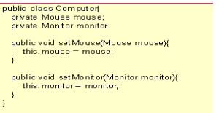
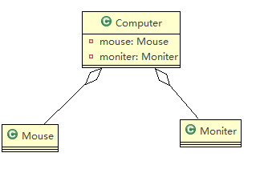
类图—聚合关系（Aggregation）
聚合关系（Aggregation）表示的是整体和部分的关系，整体与部分可以分开。聚合关系是关联关系的特例，所以他具有关联的导航性与多重性。
如：一台电脑由键盘(keyboard)、显示器(monitor)，鼠标等组成；组成电脑的各个配件是可以从电脑上分离出来的，使用带空心菱形的实线来表示：
对应类图
Notes:
//授课时,画一下:

Slide 48
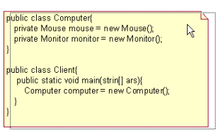
类图—聚合关系（Aggregation）
如果我们人Mouse,Monitor和Computer是不可分离的，则升级为组合关系
Notes:
//授课时,画一下:这个组合关系

Slide 49
类图—组合关系（Composition）
组合关系：也是整体与部分的关系，但是整体与部分不可以分开。
再看一个案例：在程序中我们定义实体：Person与IDCard、Head, 那么 Head 和 Person 就是 组合，IDCard 和 Person 就是聚合。
但是如果在程序中Person实体中定义了对IDCard进行级联删除，即删除Person时连同IDCard一起删除，那么IDCard 和 Person 就是组合了.
public class Person{
private IDCard card;
private Head head = new Head();
}
public class IDCard{}
public class Head{}
Notes:
//授课时,画一下:这个组合关系

Slide 50
Java设计模式
--设计模式概述

Slide 51
掌握设计模式的层次
第1层：刚开始学编程不久，听说过什么是设计模式
第2层：有很长时间的编程经验，自己写了很多代码，其中用到了设计模式，但是自己却不知道
第3层：学习过了设计模式，发现自己已经在使用了，并且发现了一些新的模式挺好用的
第4层：阅读了很多别人写的源码和框架，在其中看到别人设计模式，并且能够领会设计模式的精妙和带来的好处。
第5层：代码写着写着，自己都没有意识到使用了设计模式，并且熟练的写了出来。

Slide 52
设计模式介绍
设计模式是程序员在面对同类软件工程设计问题所总结出来的有用的经验，模式不是代码，而是某类问题的通用解决方案，设计模式（Design pattern）代表了最佳的实践。这些解决方案是众多软件开发人员经过相当长的一段时间的试验和错误总结出来的。
设计模式的本质提高 软件的维护性，通用性和扩展性，并降低软件的复杂度。
<<设计模式>> 是经典的书，作者是 Erich Gamma、Richard Helm、Ralph Johnson 和 John Vlissides Design（俗称 “四人组 GOF”）
设计模式并不局限于某种语言，java，php，c++ 都有设计模式.
Notes:
//注解版
设计模式是程序员在面对同类软件工程设计问题所总结出来的有用的经验，模式【设计，思想】不是代码，而是某类问题的通用解决方案，设计模式（Design pattern）代表了最佳的实践。这些解决方案是众多软件开发人员经过相当长的一段时间的试验和错误总结出来的。
设计模式的本质提高 软件的维护性，通用性和扩展性，并降低软件的复杂度【软件巨兽=》软件工程】。
<<设计模式>> 是经典的书，作者是 Erich Gamma、Richard Helm、Ralph Johnson 和 John Vlissides Design（俗称 “四人组 GOF”）
设计模式并不局限于某种语言，java，php，c++ 都有设计模式.

Slide 53
设计模式类型
设计模式分为三种类型，共23种
创建型模式：单例模式、抽象工厂模式、原型模式、建造者模式、工厂模式。
结构型模式：适配器模式、桥接模式、装饰模式、组合模式、外观模式、享元模式、代理模式。
行为型模式：模版方法模式、命令模式、访问者模式、迭代器模式、观察者模式、中介者模式、备忘录模式、解释器模式（Interpreter模式）、状态模式、策略模式、职责链模式(责任链模式)。
注意：不同的书籍上对分类和名称略有差别
Notes:
讲解: 这些设计模式我们都给大家讲解一把
说明:
GoF（“四人组”，指Gamma, Helm, Johnson & Vlissides, Addison-Wesley四人）提出的23种设计模式可谓经典

Slide 54
Java设计模式
--单例模式

Slide 55
单例设计模式介绍
所谓类的单例设计模式，就是采取一定的方法保证在整个的软件系统中，对某个类只能存在一个对象实例，并且该类只提供一个取得其对象实例的方法(静态方法)。
比如Hibernate的SessionFactory，它充当数据存储源的代理，并负责创建Session对象。SessionFactory并不是轻量级的，一般情况下，一个项目通常只需要一个SessionFactory就够，这是就会使用到单例模式。

Slide 56
单例设计模式八种方式
单例模式有八种方式：
饿汉式(静态常量)
饿汉式（静态代码块）
懒汉式(线程不安全)
懒汉式(线程安全，同步方法)
懒汉式(线程安全，同步代码块)
双重检查
静态内部类
枚举

Slide 57
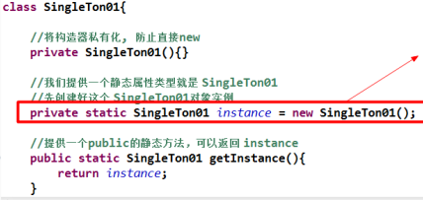
饿汉式（静态常量）
饿汉式（静态常量）应用实例
步骤如下：
构造器私有化 (防止 new )
类的内部创建对象
向外暴露一个静态的公共方法。getInstance
代码实现
Notes:
//代码演示
package com.atguigu.single.type1;
public class SingleTonClient {
public static void main(String[] args) {
SingleTon single1 = SingleTon.getInstance();
SingleTon single2 = SingleTon.getInstance();
System.out.println(single1==single2);
System.out.println(single2);
System.out.println(single1);
}
}
class SingleTon {
// 1.构造器私有化
private SingleTon(){
}
// 2.本类内部创建对象
private final static SingleTon s = new SingleTon();
// 3.提供公共的静态的方法暴露出去
public static SingleTon getInstance() {
return s;
}
}

Slide 58
饿汉式（静态常量）
优缺点说明：
优点：这种写法比较简单，就是在类装载的时候就完成实例化。避免了线程同步问题。
缺点：在类装载的时候就完成实例化，没有达到Lazy Loading的效果。如果从始至终从未使用过这个实例，则会造成内存的浪费
这种方式基于classloder机制避免了多线程的同步问题，不过，instance在类装载时就实例化，在单例模式中大多数都是调用getInstance方法， 但是导致类装载的原因有很多种，因此不能确定有其他的方式（或者其他的静态方法）导致类装载，这时候初始化instance就没有达到lazy loading的效果
结论：这种单例模式可用，可能造成内存浪费

Slide 59
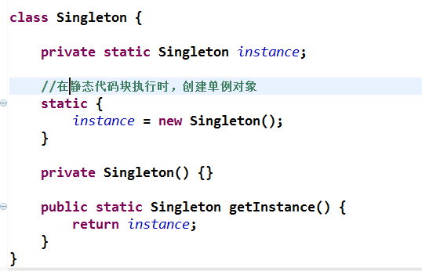
饿汉式（静态代码块）
饿汉式（静态代码块）应用实例
代码演示：
Notes:
//代码演示：
package com.atguigu.single.type2;
public class SingleTonTest {
public static void main(String[] args) {
Singleton single1 = Singleton.getInstance();
Singleton single2 = Singleton.getInstance();
System.out.println(single1==single2);
System.out.println(single2);
System.out.println(single1);
}
}
class Singleton {
private static Singleton instance;
//再静态代码块执行时，创建单例对象
static {
instance = new Singleton();
}
private Singleton() {}
public static Singleton getInstance() {
return instance;
}
}

Slide 60
饿汉式（静态代码块）
优缺点说明：
这种方式和上面的方式其实类似，只不过将类实例化的过程放在了静态代码块中，也是在类装载的时候，就执行静态代码块中的代码，初始化类的实例。优缺点和上面是一样的。
结论：这种单例模式可用，但是可能造成内存浪费

Slide 61
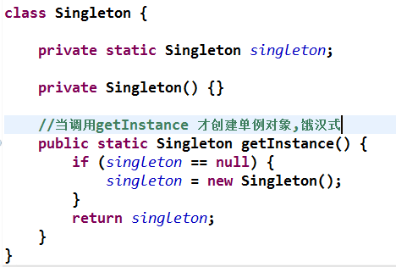
懒汉式(线程不安全)
懒汉式(线程不安全)
代码演示：

Slide 62
懒汉式(线程不安全)
优缺点说明：
起到了Lazy Loading的效果，但是只能在单线程下使用。
如果在多线程下，一个线程进入了if (singleton == null)判断语句块，还未来得及往下执行，另一个线程也通过了这个判断语句，这时便会产生多个实例。所以在多线程环境下不可使用这种方式
结论：在实际开发中，不要使用这种方式.

Slide 63
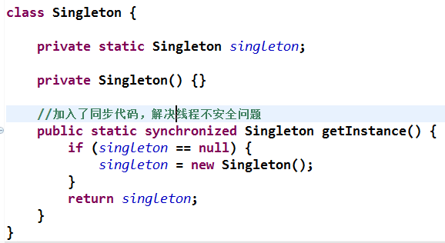
懒汉式(线程安全，同步方法)
懒汉式(线程安全，同步方法)
代码演示：

Slide 64
懒汉式(线程安全，同步方法)
优缺点说明：
解决了线程不安全问题
效率太低了，每个线程在想获得类的实例时候，执行getInstance()方法都要进行同步。而其实这个方法只执行一次实例化代码就够了，后面的想获得该类实例，直接return就行了。方法进行同步效率太低
结论：在实际开发中，不推荐使用这种方式

Slide 65
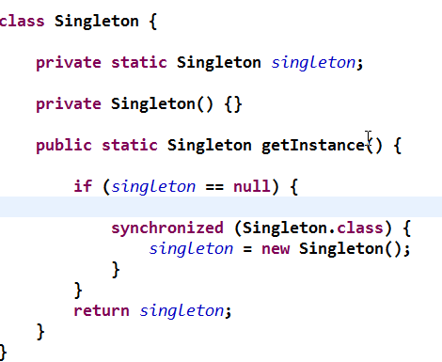
懒汉式(线程安全，同步代码块)
懒汉式(线程安全，同步代码块)应用实例
代码演示：

Slide 66
懒汉式(线程安全，同步代码块)
优缺点说明：
这种方式，本意是想对第四种实现方式的改进，因为前面同步方法效率太低，改为同步产生实例化的的代码块
但是这种同步并不能起到线程同步的作用。跟第3种实现方式遇到的情形一致，假如一个线程进入了if (singleton == null)判断语句块，还未来得及往下执行，另一个线程也通过了这个判断语句，这时便会产生多个实例
结论：在实际开发中，不能使用这种方式

Slide 67
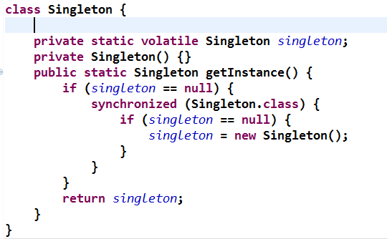
双重检查
双重检查应用实例
代码演示：

Slide 68
应用实例
优缺点说明：
Double-Check概念是多线程开发中常使用到的，如代码中所示，我们进行了两次if (singleton == null)检查，这样就可以保证线程安全了。
这样，实例化代码只用执行一次，后面再次访问时，判断if (singleton == null)，直接return实例化对象，也避免的反复进行方法同步.
线程安全；延迟加载；效率较高
结论：在实际开发中，推荐使用这种单例设计模式

Slide 69
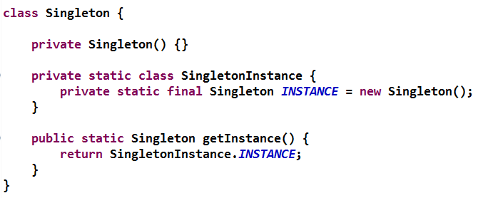
静态内部类
静态内部类应用实例
代码演示：

Slide 70
静态内部类
优缺点说明：
这种方式采用了类装载的机制来保证初始化实例时只有一个线程。
静态内部类方式在Singleton类被装载时并不会立即实例化，而是在需要实例化时，调用getInstance方法，才会装载SingletonInstance类，从而完成Singleton的实例化。
类的静态属性只会在第一次加载类的时候初始化，所以在这里，JVM帮助我们保证了线程的安全性，在类进行初始化时，别的线程是无法进入的。
优点：避免了线程不安全，利用静态内部类特点实现延迟加载，效率高
结论：推荐使用.

Slide 71
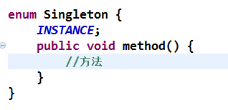
枚举
枚举应用实例
代码演示：

Slide 72
枚举
优缺点说明：
这借助JDK1.5中添加的枚举来实现单例模式。不仅能避免多线程同步问题，而且还能防止反序列化重新创建新的对象。
这种方式是Effective Java作者Josh Bloch 提倡的方式
结论：推荐使用

Slide 73
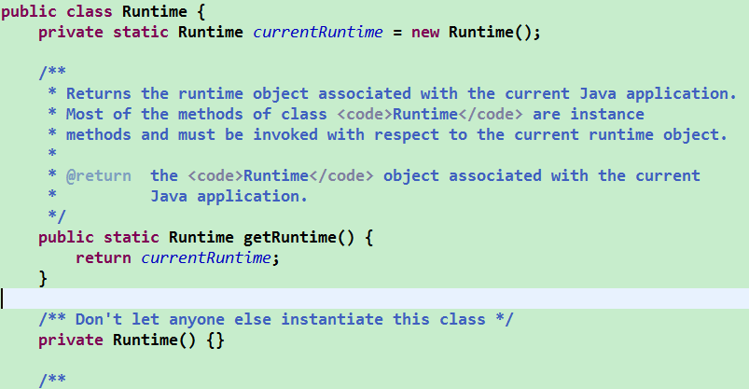
单例模式在JDK 应用的源码分析
单例模式在JDK 应用的源码分析
我们JDK中，java.lang.Runtime就是经典的单例模式(饿汉式)
代码分析+Debug源码+代码说明
Notes:
说明:RunTime 是单例模式的饿汉式.

Slide 74
单例模式注意事项和细节说明
单例模式注意事项和细节说明
单例模式保证了 系统内存中该类只存在一个对象，节省了系统资源，对于一些需要频繁创建销毁的对象，使用单例模式可以提高系统性能
当想实例化一个单例类的时候，必须要记住使用相应的获取对象的方法，而不是使用new
单例模式使用的场景：需要频繁的进行创建和销毁的对象、创建对象时耗时过多或耗费资源过多(即：重量级对象)，但又经常用到的对象、工具类对象、频繁访问数据库或文件的对象(比如数据源、session工厂等)

Slide 75
Java设计模式
--工厂设计模式

Slide 76
简单工厂模式
看一个具体的需求
看一个披萨的项目：要便于披萨种类的扩展，要便于维护
披萨的种类很多(比如 GreekPizz、CheesePizz 等)
披萨的制作有 prepare，bake, cut, box
完成披萨店订购功能。

Slide 77
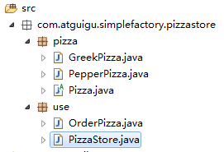
private String gettype() {
try {
BufferedReader strin = new BufferedReader(new InputStreamReader(System.in));
System.out.println("input pizza type:");
String str = strin.readLine();
return str;
} catch (IOException e) {
e.printStackTrace();
return "";}}
简单工厂模式
使用传统的方式来完成
思路分析(类图)
看老师代码的演示
public class CheesePizza extends Pizza {
@Override
public void prepare() {
// TODO Auto-generated method stub
setName("奶酪pizza");
System.out.println(name + " preparing;");
}}
public abstract class Pizza {
protected String name;
public abstract void prepare();
public void bake() {
System.out.println(name + " baking;");
}
public void cut() {
System.out.println(name + " cutting;");
}
public void box() {
System.out.println(name + " boxing;");
}
public void setName(String name) {
this.name = name;
}}
public class GreekPizza extends Pizza {
@Override
public void prepare() {
setName("GreekPizza");
System.out.println(name + " preparing;");
}}

Slide 78
简单工厂模式
传统的方式的优缺点
优点是比较好理解，简单易操作。
缺点是违反了设计模式的ocp原则，即对扩展开放，对修改关闭。即当我们给类增加新功能的时候，尽量不修改代码，或者尽可能少修改代码.
比如我们这时要新增加一个Pizza的种类(Pepper披萨)，我们需要做如下修改.
//增加一段代码 OrderPizza.java //写
if (ordertype.equals("greek")) {
pizza = new GreekPizza();
} else if (ordertype.equals("pepper")) {
pizza = new PepperPizza();
} else if (ordertype.equals("cheese")) {
pizza = new CheesePizza();
} else {
break;
}}
//新增 写
public class CheesePizza extends Pizza {
@Override
public void prepare() {
// TODO Auto-generated method stub
setName("奶酪pizza");
System.out.println(name + " preparing;");
}}

Slide 79
简单工厂模式
传统的方式的优缺点
改进的思路分析
分析：修改代码可以接受，但是如果我们在其它的地方也有创建Pizza的代码，就意味着，也需要修改，而创建Pizza的代码，往往有多处。
思路：把创建Pizza对象封装到一个类中，这样我们有新的Pizza种类时，只需要修改该类就可，其它有创建到Pizza对象的代码就不需要修改了.-> 简单工厂模式
Notes:
问题：在于我们修改的OrderPizza.java
分析：修改代码很正常，但是如果我们在其它的地方也有类似的创建Pizza的代码，就意味着，也需要修改。
思路：如果把创建Pizza对象封装到一个类中，这样我们有新的Pizza种类时，只需要修改该类就可，其它有创建到
Pizza对象的代码就不需要修改了.

Slide 80
简单工厂模式
基本介绍
简单工厂模式是属于创建型模式，是工厂模式的一种。简单工厂模式是由一个工厂对象决定创建出哪一种产品类的实例。简单工厂模式是工厂模式家族中最简单实用的模式
简单工厂模式：定义了一个创建对象的类，由这个类来封装实例化对象的行为(代码)
在软件开发中，当我们会用到大量的创建某种、某类或者某批对象时，就会使用到工厂模式.

Slide 81
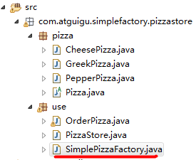
简单工厂模式
使用简单工厂模式
简单工厂模式的设计方案: 定义一个可以实例化Pizaa对象的类，封装创建对象的代码。
看代码示例
//编写简单工厂类
public class SimplePizzaFactory {
public Pizza createPizza(String type) {
System.out.println("使用简单工厂模式~~");
Pizza pizza = null;
if (type.equals("cheese")) {
pizza = new CheesePizza();
} else if (type.equals("greek")) {
pizza = new GreekPizza();
} else if (type.equals("pepper")) {
pizza = new PepperPizza();
return pizza;
}}
//修改OrderPizza，使用简单工厂模式来创建对象，更加的方便灵活
Notes:
//代码如下:
package com.atguigu.simplefactory.pizzastore.use;
import com.atguigu.simplefactory.pizzastore.pizza.CheesePizza;
import com.atguigu.simplefactory.pizzastore.pizza.GreekPizza;
import com.atguigu.simplefactory.pizzastore.pizza.PepperPizza;
import com.atguigu.simplefactory.pizzastore.pizza.Pizza;
//简单工厂类
public class SimplePizzaFactory {
//就是把创建Pizza对象的代码抽取到createPizza方法。
public Pizza createPizza(String type) {
System.out.println("使用简单工厂模式~~");
Pizza pizza = null;
if (type.equals("cheese")) {
pizza = new CheesePizza();
} else if (type.equals("greek")) {
pizza = new GreekPizza();
} else if (type.equals("pepper")) {
pizza = new PepperPizza();
}
return pizza;
}
}
//OrderPizza.java
package com.atguigu.simplefactory.pizzastore.use;
import java.io.BufferedReader;
import java.io.IOException;
import java.io.InputStreamReader;
import com.atguigu.simplefactory.pizzastore.pizza.CheesePizza;
import com.atguigu.simplefactory.pizzastore.pizza.GreekPizza;
import com.atguigu.simplefactory.pizzastore.pizza.PepperPizza;
import com.atguigu.simplefactory.pizzastore.pizza.Pizza;
public class OrderPizza {
// 构造器
/*
public OrderPizza() {
Pizza pizza = null;
String ordertype;
do {
ordertype = gettype();
if (ordertype.equals("greek")) {
pizza = new GreekPizza();
} else if (ordertype.equals("pepper")) {
pizza = new PepperPizza();
} else if (ordertype.equals("cheese")) {
pizza = new CheesePizza();
} else {
break;
}
pizza.prepare();
pizza.bake();
pizza.cut();
pizza.box();
} while (true);
} */
//定义一个简单工厂对象
SimplePizzaFactory simplePizzaFactory;
public OrderPizza(SimplePizzaFactory simplePizzaFactory) {
setFactory(simplePizzaFactory);
}
public void setFactory(SimplePizzaFactory simplePizzaFactory) {
Pizza pizza = null;
String ordertype;
this.simplePizzaFactory = simplePizzaFactory;
do {
ordertype = gettype();
//通过简单工厂对象，来获取一个披萨实例
pizza = simplePizzaFactory.createPizza(ordertype);
if (pizza != null) {
pizza.prepare();
pizza.bake();
pizza.cut();
pizza.box();
} else {
break; //如何没有创建成功，就退出while
}
} while (true);
}
/**
* 输入Pizza的类型
*
* @return
*/
private String gettype() {
try {
BufferedReader strin = new BufferedReader(new InputStreamReader(System.in));
System.out.println("input pizza type:");
String str = strin.readLine();
return str;
} catch (IOException e) {
e.printStackTrace();
return "";
}
}
}

Slide 82
工厂方法模式
看一个新的需求
披萨项目新的需求：客户在点披萨时，可以点不同口味的披萨，比如 北京的奶酪pizza、北京的胡椒pizza 或者是伦敦的奶酪pizza、伦敦的胡椒pizza。
思路1
使用简单工厂模式，创建不同的简单工厂类，比如BJPizzaSimpleFactory、LDPizzaSimpleFactory 等等.从当前这个案例来说，也是可以的，但是考虑到项目的规模，以及软件的可维护性、可扩展性并不是特别好
思路2
使用工厂方法模式

Slide 83
工厂方法模式
工厂方法模式介绍
工厂方法模式设计方案：将披萨项目的实例化功能抽象成抽象方法，在不同的口味点餐子类中具体实现。
工厂方法模式：定义了一个创建对象的抽象方法，由子类决定要实例化的类。工厂方法模式将对象的实例化推迟到子类。

Slide 84
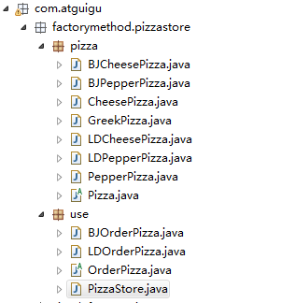
工厂方法模式
工厂方法模式应用案例
披萨项目新的需求：客户在点披萨时，可以点不同口味的披萨，比如 北京的奶酪pizza、北京的胡椒pizza 或者是伦敦的奶酪pizza、伦敦的胡椒pizza
思路分析图解
看老师代码实现
public class BJCheesePizza extends Pizza{
@Override
public void prepare() {
// TODO Auto-generated method stub
setName("北京的奶酪pizza");
System.out.println(name + " preparing;");
}}
public class BJPepperPizza extends Pizza{
@Override
public void prepare() {
// TODO Auto-generated method stub
setName("北京的胡椒pizza");
System.out.println(name + " preparing;");
}}
Notes:
在简单工厂模式中进行修改即可, 思路图解[待.]

Slide 85
public abstract class OrderPizza {
public OrderPizza() {
Pizza pizza = null;
String ordertype;
do {
ordertype = gettype();
pizza = createPizza(ordertype);
if (pizza != null) {
pizza.prepare();
pizza.bake();
pizza.cut();
pizza.box();
} else {
break;
}
} while (true);}
abstract Pizza createPizza
(String ordertype);
}
工厂方法模式
工厂方法模式应用案例
思路分析图解
看老师代码实现
public class BJOrderPizza extends OrderPizza {
@Override
Pizza createPizza(String type) {
Pizza pizza = null;
if (type.equals("cheese")) {
pizza = new BJCheesePizza();
} else if (type.equals("pepper")) {
pizza = new BJPepperPizza();}
return pizza;
}}

Slide 86
抽象工厂模式
基本介绍
抽象工厂模式：定义了一个interface用于创建相关或有依赖关系的对象簇，而无需指明具体的类
抽象工厂模式可以将简单工厂模式和工厂方法模式进行整合。
从设计层面看，抽象工厂模式就是对简单工厂模式的改进(或者称为进一步的抽象)。
将工厂抽象成两层，AbsFactory(抽象工厂) 和 具体实现的工厂子类。程序员可以根据创建对象类型使用对应的工厂子类。这样将单个的简单工厂类变成了工厂簇，更利于代码的维护和扩展。
类图

Slide 87
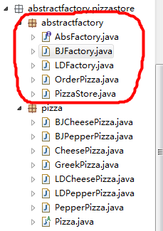
抽象工厂模式
抽象工厂模式应用实例
使用抽象工厂模式来完成披萨项目.
public class BJFactory implements AbsFactory {
@Override
public Pizza createPizza(String type) {
Pizza pizza = null;
if (type.equals("cheese")) {
pizza = new BJCheesePizza();
} else if (type.equals("pepper")) {
pizza = new BJPepperPizza();
}
return pizza;
}}
//还有一个LDFactory开发和BJFactory类似.
//声明AbsFactory接口
public interface AbsFactory {
//让不同的工厂类来实现createPizza方法
public Pizza createPizza(String type);
}

Slide 88
public class OrderPizza {
AbsFactory factory;
//构造器
public OrderPizza(AbsFactory factory) {
setFactory(factory);
}
public void setFactory(AbsFactory factory) {
Pizza pizza = null;
String ordertype;
this.factory = factory;
do {
ordertype = gettype();
pizza = factory.createPizza(ordertype);
if (pizza != null) {
pizza.prepare();
pizza.bake();
pizza.cut();
pizza.box();
} else {
break;}
} while (true);
}}
抽象工厂模式
抽象工厂模式应用实例
使用抽象工厂模式来完成披萨项目.
public class PizzaStore {
public static void main(String[] args) {
// new OrderPizza(new BJFactory());
new OrderPizza(new LDFactory());
System.out.println("退出程序~~");
}}

Slide 89
工厂模式模式
工厂模式在JDK-Calendar 应用的源码分析
JDK 中的Calendar类中，就使用了简单工厂模式
源码分析+Debug源码+说明
2
public static Calendar getInstance(){
return createCalendar
(TimeZone.getDefault(),
Locale.getDefault(Locale.Category.FORMAT));
}
1
public class SimpleFactory {
public static void main(String[] args) {
Calendar cal = Calendar.getInstance();
// 注意月份下标从0开始，所以取月份要+1
System.out.println("年:" + cal.get(Calendar.YEAR));
System.out.println("月:" + (cal.get(Calendar.MONTH) + 1));
System.out.println("日:" + cal.get(Calendar.DAY_OF_MONTH));
System.out.println("时:" + cal.get(Calendar.HOUR_OF_DAY));
System.out.println("分:" + cal.get(Calendar.MINUTE));
System.out.println("秒:" + cal.get(Calendar.SECOND));
}}
private static Calendar createCalendar(TimeZone zone,
Locale aLocale) {
if (provider != null) {
try {
return provider.getInstance(zone, aLocale);//默认方式获取
} catch (IllegalArgumentException iae) {
// fall back to the default instantiation
} }
Calendar cal = null;
if (aLocale.hasExtensions()) {
String caltype = aLocale.getUnicodeLocaleType("ca");
if (caltype != null) {
switch (caltype) {
case "buddhist":
cal = new BuddhistCalendar(zone, aLocale);
break;
case "japanese":
cal = new JapaneseImperialCalendar(zone, aLocale);
break;
//省略
}}}
if (cal == null) {
if (aLocale.getLanguage() == "th" && aLocale.getCountry() == "TH") {
cal = new BuddhistCalendar(zone, aLocale);
} else if (aLocale.getVariant() == "JP" && aLocale.getLanguage() == "ja"
&& aLocale.getCountry() == "JP") {
cal = new JapaneseImperialCalendar(zone, aLocale);
} else {
cal = new GregorianCalendar(zone, aLocale);
}}
return cal;
}
3
Notes:
说明：
Calendar 类的静态方法 getInstance() 调用了静态方法createCalendar()， 根据传入的地区来用来获取一个日历实例。
if (aLocale.hasExtensions()) 代码看出了：根据不同的地区来创建不同的日历对象，就好比日历这个工厂，生产着世界上各地区的日历，我需要这个地区日历，我只需要传参数告诉工厂即可，不需要知道日历制作过程和实例的过程
通过该案例，可以领会到简单工厂模式在实际中的应用.

Slide 90
工厂模式小结
工厂模式的意义 将实例化对象的代码提取出来，放到一个类中统一管理和维护，达到和主项目的依赖关系的解耦。从而提高项目的扩展和维护性。
三种工厂模式 (简单工厂模式、工厂方法模式、抽象工厂模式)
设计模式的依赖抽象原则
创建对象实例时，不要直接 new 类, 而是把这个new 类的动作放在一个工厂的方法中，并返回。有的书上说，变量不要直接持有具体类的引用。
不要让类继承具体类，而是继承抽象类或者是实现interface(接口)
不要覆盖基类中已经实现的方法。

Slide 91
Java设计模式
--原型模式

Slide 92
克隆羊问题
现在有一只羊tom，姓名为: tom, 年龄为：1，颜色为：白色，请编写程序创建和tom羊 属性完全相同的10只羊。

Slide 93
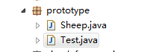
传统方式解决克隆羊问题
传统方式解决克隆羊问题
思路分析(图解)
看老师代码的演示
Notes:
说明:
思路分析(图解)参考 8.zip ,需要改进理解

Slide 94
传统方式解决克隆羊问题
传统的方式的优缺点
优点是比较好理解，简单易操作。
在创建新的对象时，总是需要重新获取原始对象的属性，如果创建的对象比较复杂时，效率较低
总是需要重新初始化对象，而不是动态地获得对象运行时的状态, 不够灵活
改进的思路分析
思路：Java中Object类是所有类的根类，Object类提供了一个clone()方法，该方法可以将一个Java对象复制一份，但是需要实现clone的Java类必须要实现一个接口Cloneable，该接口表示该类能够复制且具有复制的能力 => 原型模式

Slide 95

原型模式-基本介绍
基本介绍
原型模式(Prototype模式)是指：用原型实例指定创建对象的种类，并且通过拷贝这些原型，创建新的对象
原型模式是一种创建型设计模式，允许一个对象再创建另外一个可定制的对象，无需知道如何创建的细节
工作原理是:通过将一个原型对象传给那个要发动创建的对象，这个要发动创建的对象通过请求原型对象拷贝它们自己来实施创建，即 对象.clone()
形象的理解：孙大圣拔出猴毛， 变出其它孙大圣

Slide 96
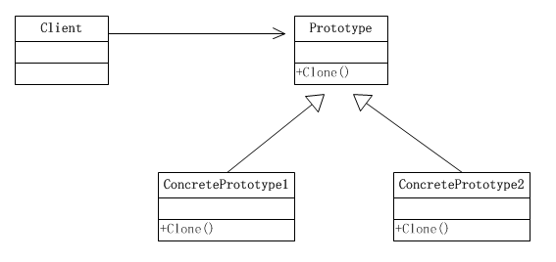
原型模式-原理结构图(UML类图)
原型模式原理结构图-uml类图
原理结构图说明
Prototype : 原型类，声明一个克隆自己的接口
ConcretePrototype: 具体的原型类, 实现一个克隆自己的操作
Client: 让一个原型对象克隆自己，从而创建一个新的对象(属性一样)
Notes:
prototype: 原型类，声明一个克隆自身的接口
ConcretePrototype1 和 ConcretePrototype1 : 具体的原型类，实现一个克隆自身的操作
Client: 客户端，让一个原型对象克隆自身，从而创建一个新的对象

Slide 97
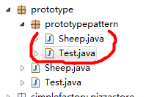
原型模式解决克隆羊问题
原型模式解决克隆羊问题的应用实例
使用原型模式改进传统方式，让程序具有更高的效率和扩展性。
Notes:
//这个代码比较简单，因此，可以不用思路分析图解了，直接写代码即可.

Slide 98
原型模式在Spring框架中源码分析
Spring中原型bean的创建，就是原型模式的应用
代码分析+Debug源码
beans.xml
<bean id="id01" class="com.atguigu.spring.bean.Monster" scope="prototype"/>
Test.java
ApplicationContext applicationContext = new ClassPathXmlApplicationContext("beans.xml");
//获取monster[通过id获取monster]
Object bean = applicationContext.getBean("id01");
System.out.println("bean" + bean);
1
2
4
3

Slide 99
深入讨论-浅拷贝和深拷贝
浅拷贝的介绍
对于数据类型是基本数据类型的成员变量，浅拷贝会直接进行值传递，也就是将该属性值复制一份给新的对象。
对于数据类型是引用数据类型的成员变量，比如说成员变量是某个数组、某个类的对象等，那么浅拷贝会进行引用传递，也就是只是将该成员变量的引用值（内存地址）复制一份给新的对象。因为实际上两个对象的该成员变量都指向同一个实例。在这种情况下，在一个对象中修改该成员变量会影响到另一个对象的该成员变量值
前面我们克隆羊就是浅拷贝
浅拷贝是使用默认的 clone()方法来实现 sheep = (Sheep) super.clone();
Notes:
//待补充

Slide 100
深入讨论-浅拷贝和深拷贝
深拷贝基本介绍
复制对象的所有基本数据类型的成员变量值
为所有引用数据类型的成员变量申请存储空间，并复制每个引用数据类型成员变量所引用的对象，直到该对象可达的所有对象。也就是说，对象进行深拷贝要对整个对象进行拷贝
深拷贝实现方式1：重写clone方法来实现深拷贝
深拷贝实现方式2：通过对象序列化实现深拷贝(推荐)

Slide 101
深入讨论-浅拷贝和深拷贝
深拷贝应用实例
使用 重写clone方法实现深拷贝
使用序列化来实现深拷贝
代码演示

Slide 102
原型模式的注意事项和细节
原型模式的注意事项和细节
创建新的对象比较复杂时，可以利用原型模式简化对象的创建过程，同时也能够提高效率
不用重新初始化对象，而是动态地获得对象运行时的状态
如果原始对象发生变化(增加或者减少属性)，其它克隆对象的也会发生相应的变化，无需修改代码
在实现深克隆的时候可能需要比较复杂的代码
缺点：需要为每一个类配备一个克隆方法，这对全新的类来说不是很难，但对已有的类进行改造时，需要修改其源代码，违背了ocp原则，这点请同学们注意.

Slide 103
Java设计模式
--建造者模式

Slide 104
盖房项目需求
盖房项目需求
需要建房子：这一过程为打桩、砌墙、封顶
房子有各种各样的，比如普通房，高楼，别墅，各种房子的过程虽然一样，但是要求不要相同的.
请编写程序，完成需求.

Slide 105
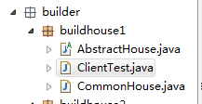
传统方式解决盖房需求
传统方式解决盖房需求
思路分析(图解)
看老师代码的演示

Slide 106
传统方式解决盖房需求问题分析
优点是比较好理解，简单易操作。
设计的程序结构，过于简单，没有设计缓存层对象，程序的扩展和维护不好. 也就是说，这种设计方案，把产品(即：房子) 和 创建产品的过程(即：建房子流程) 封装在一起，耦合性增强了。
解决方案：将产品和产品建造过程解耦 => 建造者模式.

Slide 107

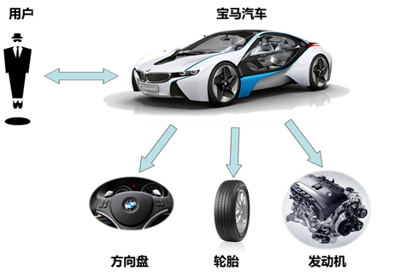
建造者模式基本介绍
基本介绍
建造者模式（Builder Pattern） 又叫生成器模式，是一种对象构建模式。它可以将复杂对象的建造过程抽象出来（抽象类别），使这个抽象过程的不同实现方法可以构造出不同表现（属性）的对象。
建造者模式 是一步一步创建一个复杂的对象，它允许用户只通过指定复杂对象的类型和内容就可以构建它们，用户不需要知道内部的具体构建细节。
Notes:
//比如盖房子，组装汽车

Slide 108
建造者模式的四个角色
建造者模式的四个角色
Product（产品角色）： 一个具体的产品对象。
Builder（抽象建造者）： 创建一个Product对象的各个部件指定的 接口/抽象类。
ConcreteBuilder（具体建造者）： 实现接口，构建和装配各个部件。
Director（指挥者）： 构建一个使用Builder接口的对象。它主要是用于创建一个复杂的对象。它主要有两个作用，一是：隔离了客户与对象的生产过程，二是：负责控制产品对象的生产过程。

Slide 109
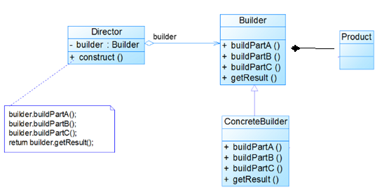
建造者模式原理类图
建造者模式原理类图

Slide 110
建造者模式解决盖房需求
的建造者模式解决盖房需求应用实例
需要建房子：这一过程为打桩、砌墙、封顶。不管是普通房子也好，别墅也好都需要经历这些过程，下面我们使用建造者模式(Builder Pattern)来完成
思路分析图解(类图)
代码实现
Notes:
类图还是需要画出的，比较简单.

Slide 111
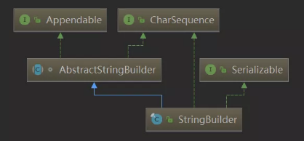
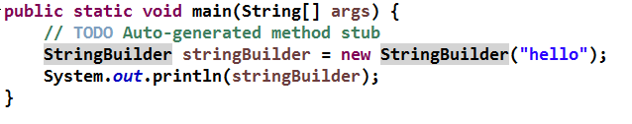
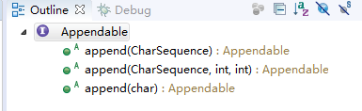
建造者模式在JDK的应用和源码分析
建造者模式在JDK的应用和源码分析
java.lang.StringBuilder中的建造者模式
代码说明+Debug源码
1
abstract class AbstractStringBuilder implements Appendable, CharSequence {
char[] value;
int count;
public AbstractStringBuilder append(String str) {
if (str == null)
return appendNull();
int len = str.length();
ensureCapacityInternal(count + len);
str.getChars(0, len, value, count);
count += len;
return this;
}
//.....省略
}
3
public final class StringBuilder
extends AbstractStringBuilder
implements java.io.Serializable, CharSequence
{
@Override
public StringBuilder append(String str) {
super.append(str);
return this;
}
}
4
2
Notes:
对源码的debug 和 分析
Appendable 接口定义了多个append方法（抽象方法）, 即：Appendable 为抽象建造者，定义了建造方法,前面案例我们是写的抽象类.
AbstractStringBuilder 实现了 Appendable 接口, 这里的AbstractStringBuilder 已经是建造者的了，但是不能实例化
StringBuilder 既充当指挥者角色，又充当产品角色，又充当具体建造者，建造方法的实现由 AbstractStringBuilder 完成，而 StringBuilder 继承了 AbstractStringBuilder

Slide 112
建造者模式在JDK的应用和源码分析
建造者模式在JDK的应用和源码分析
源码中建造者模式角色分析
Appendable 接口定义了多个append方法(抽象方法), 即Appendable 为抽象建造者, 定义了抽象方法
AbstractStringBuilder 实现了 Appendable 接口方法，这里的 AbstractStringBuilder 已经是建造者，只是不能实例化
StringBuilder 即充当了指挥者角色，同时充当了具体的建造者，建造方法的实现是由 AbstractStringBuilder 完成, 而StringBuilder 继承了AbstractStringBuilder
Notes:
对源码的debug 和 分析
Appendable 接口定义了多个append方法（抽象方法）, 即：Appendable 为抽象建造者，定义了建造方法,前面案例我们是写的抽象类.
AbstractStringBuilder 实现了 Appendable 接口, 这里的AbstractStringBuilder 已经是建造者的了，但是不能实例化
StringBuilder 既充当指挥者角色，又充当产品角色，又充当具体建造者，建造方法的实现由 AbstractStringBuilder 完成，而 StringBuilder 继承了 AbstractStringBuilder

Slide 113
建造者模式的注意事项和细节
建造者模式的注意事项和细节
客户端(使用程序)不必知道产品内部组成的细节，将产品本身与产品的创建过程解耦，使得相同的创建过程可以创建不同的产品对象
每一个具体建造者都相对独立，而与其他的具体建造者无关，因此可以很方便地替换具体建造者或增加新的具体建造者， 用户使用不同的具体建造者即可得到不同的产品对象
可以更加精细地控制产品的创建过程 。将复杂产品的创建步骤分解在不同的方法中，使得创建过程更加清晰，也更方便使用程序来控制创建过程
增加新的具体建造者无须修改原有类库的代码，指挥者类针对抽象建造者类编程，系统扩展方便，符合 “开闭原则”

Slide 114
建造者模式的注意事项和细节
建造者模式所创建的产品一般具有较多的共同点，其组成部分相似，如果产品之间的差异性很大，则不适合使用建造者模式，因此其使用范围受到一定的限制。
如果产品的内部变化复杂，可能会导致需要定义很多具体建造者类来实现这种变化，导致系统变得很庞大，因此在这种情况下，要考虑是否选择建造者模式.
抽象工厂模式VS建造者模式 抽象工厂模式实现对产品家族的创建，一个产品家族是这样的一系列产品：具有不同分类维度的产品组合，采用抽象工厂模式不需要关心构建过程，只关心什么产品由什么工厂生产即可。而建造者模式则是要求按照指定的蓝图建造产品，它的主要目的是通过组装零配件而产生一个新产品
Notes:
7点的理解和讲解 [待..]

Slide 115
Java设计模式
--适配器模式

Slide 116

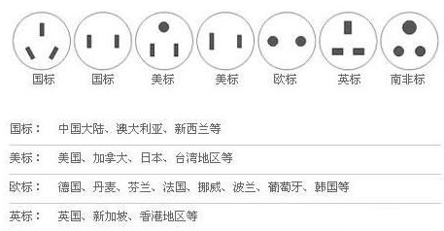
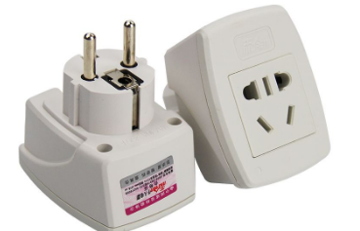

泰国旅游使用插座问题
现实生活中的适配器例子
泰国插座用的是两孔的（欧标），可以买个多功能转换插头 (适配器) ，这样就可以使用了。
Notes:
//说明. 待..

Slide 117
适配器模式基本介绍
基本介绍
适配器模式(Adapter Pattern)将某个类的接口转换成客户端期望的另一个接口表示，主的目的是兼容性，让原本因接口不匹配不能一起工作的两个类可以协同工作。其别名为包装器(Wrapper)
适配器模式属于结构型模式
主要分为三类：类适配器模式、对象适配器模式、接口适配器模式
Notes:
//说明. 待..

Slide 118



适配器模式工作原理
工作原理
适配器模式：将一个类的接口转换成另一种接口.让原本接口不兼容的类可以兼容
从用户的角度看不到被适配者，是解耦的
用户调用适配器转化出来的目标接口方法，适配器再调用被适配者的相关接口方法
用户收到反馈结果，感觉只是和目标接口交互，如图
适配器
称为 Adapter
目标
最终需要的输出，dst (destination，即Target)
被适配者
需要被适配的类、接口、对象，简称 src（source）
Notes:
//说明. 待..
//适配器原理案例：火鸡冒充鸭子 【通过适配器模式，增加少量的代码，让火鸡呈现鸭子的特点】

Slide 119


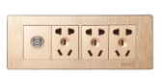
类适配器模式
类适配器模式介绍
基本介绍：Adapter类，通过继承 src类，实现 dst 类接口，完成src->dst的适配。
类适配器模式应用实例
应用实例说明 以生活中充电器的例子来讲解适配器，充电器本身相当于Adapter，220V交流电相当于src (即被适配者)，我们的目dst(即 目标)是5V直流电
思路分析(类图)
代码实现
5V 电压
Notes:
//注意：dst 不是手机，而是 interface Voltage5
/**
* dst接口：的5V电压, 即这个就是目标
* @author Administrator
*
*/
public interface Voltage5 {
int output5V();
}

Slide 120
类适配器模式
类适配器模式注意事项和细节
Java是单继承机制，所以类适配器需要继承src类这一点算是一个缺点, 因为这要求dst必须是接口，有一定局限性;
src类的方法在Adapter中都会暴露出来，也增加了使用的成本。
由于其继承了src类，所以它可以根据需求重写src类的方法，使得Adapter的灵活性增强了。

Slide 121
对象适配器模式
对象适配器模式介绍
基本思路和类的适配器模式相同，只是将Adapter类作修改，不是继承src类，而是持有src类的实例，以解决兼容性的问题。 即：持有 src类，实现 dst 类接口，完成src->dst的适配
根据“合成复用原则”，在系统中尽量使用关联关系来替代继承关系。
对象适配器模式是适配器模式常用的一种

Slide 122
对象适配器模式
对象适配器模式应用实例
应用实例说明 以生活中充电器的例子来讲解适配器，充电器本身相当于Adapter，220V交流电相当于src (即被适配者)，我们的目dst(即目标)是5V直流电，使用对象适配器模式完成。
思路分析(类图)：只需修改适配器即可, 如下:
代码实现
public class VoltageAdapter2 implements Voltage5 {
private Voltage220 voltage220; //持有Voltage220对象,不是继承了
}
Notes:
//

Slide 123
对象适配器模式
对象适配器模式注意事项和细节
对象适配器和类适配器其实算是同一种思想，只不过实现方式不同。 根据合成复用原则，使用组合替代继承， 所以它解决了类适配器必须继承src的局限性问题，也不再要求dst必须是接口。
使用成本更低，更灵活。
Notes:
对象适配器和类适配器其实算是同一种思想，只不过实现方式不同。 根据合成复用原则，组合大于继承【待.】， 所以它解决了类适配器必须继承src的局限性问题，也不再要求dst必须是接口。
使用成本更低，更灵活。
对象适配器模式VS 装饰者模式，装饰者是对src的装饰，使用者毫无察觉到src已经被装饰了（使用者用法不变）。 使用对象适配以后，使用者的用法还是变的。 即：装饰者用法： setSrc->setSrc，对象适配器用法：setSrc->setAdapter.)

Slide 124
接口适配器模式
接口适配器模式介绍
一些书籍称为：适配器模式(Default Adapter Pattern)或缺省适配器模式。
当不需要全部实现接口提供的方法时，可先设计一个抽象类实现接口，并为该接口中每个方法提供一个默认实现（空方法），那么该抽象类的子类可有选择地覆盖父类的某些方法来实现需求
适用于一个接口不想使用其所有的方法的情况。

Slide 125
接口适配器模式
ValueAnimator valueAnimator = ValueAnimator.ofInt(0,100);
valueAnimator.addListener(new Animator.AnimatorListener() {
@Override
public void onAnimationStart(Animator animation) {
}
@Override
public void onAnimationEnd(Animator animation) {
}
@Override
public void onAnimationCancel(Animator animation) {
}
@Override
public void onAnimationRepeat(Animator animation) {
}
});
valueAnimator.start();
接口适配器模式应用实例
Android中的属性动画ValueAnimator类可以 通过addListener(AnimatorListener listener)方 法添加监听器， 那么常规写法如右：
有时候我们不想实现 Animator.AnimatorListener接口的全部方法， 我们只想监听onAnimationStart，我们会如 下写
ValueAnimator valueAnimator = ValueAnimator.ofInt(0,100);
valueAnimator.addListener(new AnimatorListenerAdapter() {
@Override
public void onAnimationStart(Animator animation) {
//xxxx具体实现
}
});
valueAnimator.start();
Notes:
//

Slide 126
public abstract class AnimatorListenerAdapter implements Animator.AnimatorListener,
Animator.AnimatorPauseListener {
@Override //默认实现
public void onAnimationCancel(Animator animation) {
}
@Override
public void onAnimationEnd(Animator animation) {
}
@Override
public void onAnimationRepeat(Animator animation) {
}
@Override
public void onAnimationStart(Animator animation) {
}
@Override
public void onAnimationPause(Animator animation) {
}
@Override
public void onAnimationResume(Animator animation) {
}
}
接口适配器模式
接口适配器模式应用实例
AnimatorListenerAdapter类，就是一个 接口适配器，代码如右图:它空实现了 Animator.AnimatorListener类(src)的所 有方法.
AnimatorListener是一个接口.
public static interface AnimatorListener {
void onAnimationStart(Animator animation);
void onAnimationEnd(Animator animation);
void onAnimationCancel(Animator animation);
void onAnimationRepeat(Animator animation);
}
Notes:
//

Slide 127
接口适配器模式
接口适配器模式应用实例
程序里的匿名内部类就是Listener 具体实现类
new AnimatorListenerAdapter() {
@Override
public void onAnimationStart(Animator animation) {
//xxxx具体实现
}
}
Notes:
//

Slide 128
适配器模式在SpringMVC框架应用的源码分析
适配器模式在SpringMVC框架应用的源码剖析
SpringMvc中的HandlerAdapter, 就使用了适配器模式
SpringMVC处理请求的流程回顾
使用HandlerAdapter 的原因分析:
可以看到处理器的类型不同，有多重实现方式，那么调用方式就不是确定的，如果需要直接调用Controller方法，需要调用的时候就得不断是使用if else来进行判断是哪一种子类然后执行。那么如果后面要扩展Controller，就得修改原来的代码，这样违背了OCP原则。
Notes:
使用HandlerAdapter 的原因分析: //注解版
可以看到处理器（宽泛的概念Controller，以及HttpRequestHandler，Servlet，等等）的类型不同，有多重实现方式，那么调用方式就不是确定的，如果需要直接调用Controller方法，需要调用的时候就得不断是使用if else来进行判断是哪一种子类然后执行。那么如果后面要扩展（宽泛的概念Controller，以及HttpRequestHandler，Servlet，等等）Controller，就得修改原来的代码，这样违背了开闭原则（对修改关闭，对扩展开放）。

Slide 129
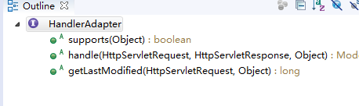
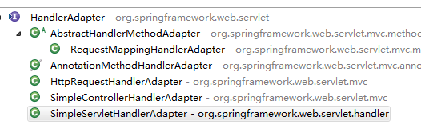
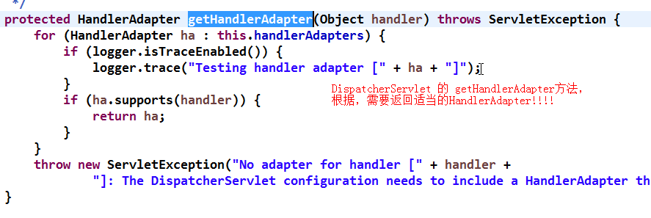
适配器模式在SpringMVC框架应用的源码剖析
代码分析+Debug源码
Spring创建了一个适配器接口（HandlerAdapter）
2
public class DispatcherServlet extends FrameworkServlet {
// 通过HandlerMapping来映射Controller
mappedHandler = getHandler(processedRequest);
//获取适配器
HandlerAdapter ha = getHandlerAdapter(mappedHandler.getHandler());
//..
// 通过适配器调用controller的方法并返回ModelAndView
mv = ha.handle(processedRequest, response, mappedHandler.getHandler());
}
1
3
4
HandlerAdapter 的实现子类
使得每一种Controller有一种对应的适配器实现类
，每种Controller 有不同的实现方式
Notes:
//1. DispatcherServlet 相等于Client
//2. HandlerAdpater, 就是适配器接口
//3. HttpRequestHandlerAdpater .. 就是实现了HandlerAdapter接口的适配器了

Slide 130
适配器模式在SpringMVC框架应用的源码剖析
动手写SpringMVC通过适配器设计模式获取到对应的Controller的源码
说明：
Spring定义了一个适配接口，使得每一种Controller有一种对应的适配器实现类
适配器代替controller执行相应的方法
扩展Controller 时，只需要增加一个适配器类就完成了SpringMVC的扩展了,
这就是设计模式的力量
Notes:
//1. DispatcherServlet 相等于Client
//2. HandlerAdpater, 就是适配器接口
//3. HttpRequestHandlerAdpater .. 就是实现了HandlerAdapter接口的适配器了

Slide 131
适配器模式的注意事项和细节
适配器模式的注意事项和细节
三种命名方式，是根据 src是以怎样的形式给到Adapter（在Adapter里的形式）来命名的。
类适配器：以类给到，在Adapter里，就是将src当做类，继承 对象适配器：以对象给到，在Adapter里，将src作为一个对象，持有 接口适配器：以接口给到，在Adapter里，将src作为一个接口，实现
Adapter模式最大的作用还是将原本不兼容的接口融合在一起工作。
实际开发中，实现起来不拘泥于我们讲解的三种经典形式

Slide 132
Java设计模式
--桥接模式

Slide 133
手机操作问题
现在对不同手机类型的 不同品牌实现操作编程(比如:
开机、关机、上网，打电话等)， 如图:
华为
折叠式
小米
Vivo
华为
手机
直立式
小米
Vivo
旋转式

Slide 134
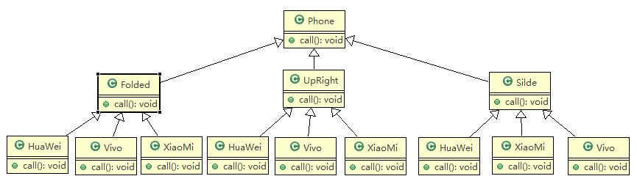
传统方案解决手机操作问题
传统方案解决手机使用问题(类图):

Slide 135
传统方案解决手机操作问题分析
传统方案解决手机操作问题分析
扩展性问题(类爆炸)，如果我们再增加手机的样式(旋转式)，就需要增加各个品牌手机的类，同样如果我们增加一个手机品牌，也要在各个手机样式类下增加。
违反了单一职责原则，当我们增加手机样式时，要同时增加所有品牌的手机，这样增加了代码维护成本.
解决方案-使用桥接模式

Slide 136
桥接模式(Bridge)-基本介绍
基本介绍
桥接模式(Bridge模式)是指：将实现与抽象放在两个不同的类层次中，使两个层次可以独立改变。
是一种结构型设计模式
Bridge模式基于类的最小设计原则，通过使用封装、聚合及继承等行为让不同的类承担不同的职责。它的主要特点是把抽象(Abstraction)与行为实现(Implementation)分离开来，从而可以保持各部分的独立性以及应对他们的功能扩展

Slide 137
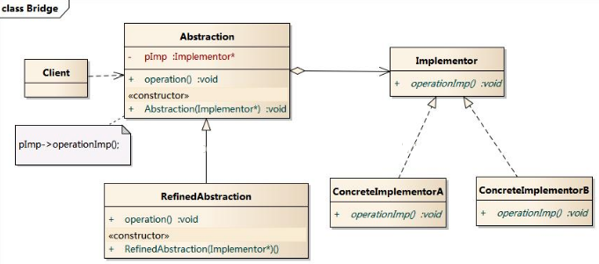
桥接模式(Bridge)-原理类图
桥接模式原理类图
原理类图说明：
Client类：桥接模式的调用者
抽象类(Abstraction) :维护了 Implementor / 即它的实现类ConcreteImplementorA.., 二者是聚合关系, Abstraction 充当桥接类
RefinedAbstraction : 是 Abstraction 抽象类的子类
Implementor : 行为实现类的接口
ConcreteImplementorA /B ：行为的具体实现类
从UML图：这里的抽象类和接口是聚合的关系，其实调用和被调用关系
Notes:
原理结构图说明:
Client 调用端：这是Bridge模式的调用者
抽象类（Abstraction）：抽象类 维护 对（Implementor/其实是ConcreteImpl..）的引用。二者是聚合关系， Abstraction的角色是桥接类
Refined Abstraction：这是Abstraction的子类
Implementor：行为实现类接口
ConcreteImplementor：Implementor的子类，实现了接口
//理解和讲解
这张UML图说明，这里的抽象类与 接口的实现 是聚合关系，也就是调用者和被调用者，
桥接模式就很清楚了，就是解耦了某个功能的抽象定义和具体实现，让其变成了两个互相独立的模块

Slide 138
桥接模式解决手机操作问题
桥接模式解决手机操作问题
使用桥接模式改进传统方式，让程序具有搞好的扩展性，利用程序维护
应用实例说明(和前面要求一样)
华为
折叠式
小米
Vivo
华为
手机
直立式
小米
Vivo
旋转式

Slide 139
桥接模式解决手机操作问题
思路分析图解-类图

Slide 140
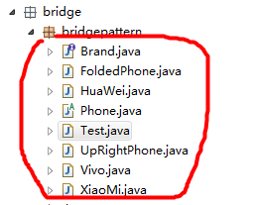
桥接模式解决手机操作问题
代码实现

Slide 141
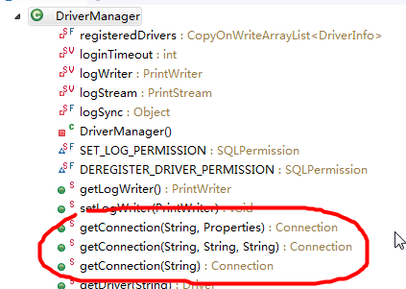
桥接模式在JDBC的源码剖析
桥接模式在JDBC的源码剖析
Jdbc 的 Driver接口，如果从桥接模式来看，Driver就是一个接口，下面可以有MySQL的Driver，Oracle的Driver，这些就可以当做实现接口类
代码分析+Debug源码
public class Driver extends NonRegisteringDriver implements java.sql.Driver {
public Driver() throws SQLException {
}
static {
try {
//1.注册驱动
//2. 调用DriverManager中的getConnection
DriverManager.registerDriver(new Driver());
} catch (SQLException var1) {
throw new RuntimeException("Can't register driver!");
}}}..
public class ConnectionImpl extends ConnectionPropertiesImpl implements MySQLConnection {
}
说明：
MySQL有自己的ConnectionImpl类，同样Oracle也有对应的实现类
Driver和Connection之间是通过DriverManager类进行桥连接的
简单示意图[待]
Notes:
//代码说明
上面是简化的代码，可以看到需要返回的是Connection对象。在Java中通过Connection提供给各个数据库一样的操作接口，这里的Connection可以看作抽象类。可以说我们用来操作不同数据库的方法都是相同的，不过MySQL有自己的ConnectionImpl类，同样Oracle也有对应的实现类。这里Driver和Connection之间是通过DriverManager类进行桥接的
//ConnectionImpl类 是最后的连接对象
//说明，从上面的分析，Jdbc 源码不是标准的桥连模式，DriverManger 不是抽象类。

Slide 142
桥接模式的注意事项和细节
桥接模式的注意事项和细节
实现了抽象和实现部分的分离，从而极大的提供了系统的灵活性，让抽象部分和实现部分独立开来，这有助于系统进行分层设计，从而产生更好的结构化系统。
对于系统的高层部分，只需要知道抽象部分和实现部分的接口就可以了，其它的部分由具体业务来完成。
桥接模式替代多层继承方案，可以减少子类的个数，降低系统的管理和维护成本。
桥接模式的引入增加了系统的理解和设计难度，由于聚合关联关系建立在抽象层，要求开发者针对抽象进行设计和编程
桥接模式要求正确识别出系统中两个独立变化的维度，因此其使用范围有一定的局限性，即需要有这样的应用场景。

Slide 143
桥接模式其它应用场景
桥接模式其它应用场景
对于那些不希望使用继承或因为多层次继承导致系统类的个数急剧增加的系统，桥接模式尤为适用.
常见的应用场景:
-JDBC驱动程序
-银行转账系统
转账分类: 网上转账，柜台转账，AMT转账
转账用户类型：普通用户，银卡用户，金卡用户..
-消息管理
消息类型：即时消息，延时消息
消息分类：手机短信，邮件消息，QQ消息...

Slide 144
Java设计模式
--装饰者设计模式

Slide 145
星巴克咖啡订单项目
星巴克咖啡订单项目（咖啡馆）：
咖啡种类/单品咖啡：Espresso(意大利浓咖啡)、ShortBlack、LongBlack(美式咖啡)、Decaf(无因咖啡)
调料：Milk、Soy(豆浆)、Chocolate
要求在扩展新的咖啡种类时，具有良好的扩展性、改动方便、维护方便
使用OO的来计算不同种类咖啡的费用: 客户可以点单品咖啡，也可以单品咖啡+调料组合。

Slide 146








方案1-解决星巴克咖啡订单项目
方案1-较差的方案
Notes:
说明
1 Drink 是一个抽象类，表示饮料
2 description就是描述，比如咖啡的名字等
3.cost就是计算费用，是一个抽象方法
4 Decaf 等等就是具体的单品咖啡，继承Drink,并实现cost方法
5.Espresso&&Milk 等等就是单品咖啡+各种调料的组合,这个会很多..
6.这种设计方式时，会有很多的类，并且当增加一个新的单品咖啡或者调料时，类的数量就会倍增(爆炸)

Slide 147
方案1-解决星巴克咖啡订单问题分析
方案1-解决星巴克咖啡订单问题分析
Drink 是一个抽象类，表示饮料
des就是对咖啡的描述, 比如咖啡的名字
cost() 方法就是计算费用，Drink 类中做成一个抽象方法.
Decaf 就是单品咖啡， 继承Drink, 并实现cost
Espress && Milk 就是单品咖啡+调料， 这个组合很多
问题：这样设计，会有很多类，当我们增加一个单品咖啡，或者一个新的调料，类的数量就会倍增，就会出现类爆炸
Notes:
说明
1 Drink 是一个抽象类，表示饮料
2 description就是描述，比如咖啡的名字等
3.cost就是计算费用，是一个抽象方法
4 Decaf 等等就是具体的单品咖啡，继承Drink,并实现cost方法
5.Espresso&&Milk 等等就是单品咖啡+各种调料的组合,这个会很多..
6.这种设计方式时，会有很多的类，并且当增加一个新的单品咖啡或者调料时，类的数量就会倍增(爆炸)

Slide 148

方案2-解决星巴克咖啡订单
方案2-解决星巴克咖啡订单(好点)
前面分析到方案1因为咖啡单品+调料 组合会造成类的倍增，因此可以做改 进，将调料内置到Drink类，这样就不 会造成类数量过多。从而提高项目 的维护性(如图)
说明: milk,soy,chocolate 可以设计为
Boolean,表示是否要添加相应的调料.
继承
继承
继承
继承

Slide 149
方案2-解决星巴克咖啡订单问题分析
方案2-的问题分析
方案2可以控制类的数量，不至于造成很多的类
在增加或者删除调料种类时，代码的维护量很大
考虑到用户可以添加多份 调料时，可以将hasMilk 返回一个对应int
考虑使用 装饰者 模式
Notes:
方案2可以控制类的数量，不至于造成过多的类。
在增删调料种类时，代码维护量仍然很大。
考虑到添加多份调料时，可以将Boolean 改成 Int
使用装饰者模式

Slide 150
装饰者模式定义
装饰者模式定义
装饰者模式：动态的将新功能附加到对象上。在对象功能扩展方面，它比继承更有弹性，装饰者模式也体现了开闭原则(ocp)
这里提到的动态的将新功能附加到对象和ocp原则，在后面的应用实例上会以代码的形式体现，请同学们注意体会。
Notes:
说明: 将功能附加到对象，而不是通过继承。
ocp原则：就是开闭原则，即对功能的扩展是开放的，但是对原有的类的修改是关闭的

Slide 151




装饰者模式(Decorator)原理
装饰者模式原理
装饰者模式就像打包一个快递
主体：比如：陶瓷、衣服 (Component) // 被装饰者
包装：比如：报纸填充、塑料泡沫、纸板、木板(Decorator)
Component 主体：比如类似前面的Drink
ConcreteComponent和Decorator ConcreteComponent：具体的主体， 比如前面的各个单品咖啡 Decorator: 装饰者，比如各调料.
在如图的Component与ConcreteComponent之间，如果ConcreteComponent类很多,还可以设计一个缓冲层，将共有的部分提取出来，抽象层一个类。
继承
继承
继承

Slide 152




装饰者模式解决星巴克咖啡订单
用装饰者模式设计的方案
继承
继承
Coffee
继承
+
组合
继承
继承
继承
继承
继承
继承
说明
Drink 类就是前面说的抽象类， Component
ShortBlack 就单品咖啡
Decorator 是一个装饰类，含有一个被装饰的对象(Drink obj)
Decorator 的cost 方法 进行一个费用的叠加计算，递归的计算价格
Notes:
说明
Drink 这个超类和前面基本一样
ShortBlack等单品咖啡的设计也和前面一样
Decorator 是一个装饰类，含一个被装饰的对象(Drink obj)
Decorator 的cost 进行费用的叠加，递归计算出价格.

Slide 153

装饰者模式解决星巴克咖啡订单
装饰者模式下的订单：2份巧克力+一份牛奶的LongBlack
说明
Milk包含了LongBlack
一份Chocolate包含了(Milk+LongBlack)
一份Chocolate包含了(Chocolate+Milk+LongBlack)
这样不管是什么形式的单品咖啡+调料组合，通过递归方式可以方便的组合和维护。

Slide 154

装饰者模式解决星巴克咖啡订单
装饰者模式咖啡订单项目应用实例
咖啡订单项目包结构

Slide 155


装饰者模式在JDK应用的源码分析
装饰者模式在JDK应用的源码分析
Java的IO结构，FilterInputStream就是一个装饰者
public abstract class InputStream implements Closeable{} //是一个抽象类，即Component
public class FilterInputStream extends InputStream { //是一个装饰者类Decorator protected volatile InputStream in //被装饰的对象 }
class DataInputStream extends FilterInputStream implements DataInput { //FilterInputStream 子类，也继承了被装饰的对象in }
Notes:
讲解：可以通过观察源代码来给学员讲解.
源码测试案例
public class Test {
public static void main(String[] args) throws Exception{
//分析
//1. FileInputStream 是 抽象类 InputStream 的子类, 类似案例的LongBlack
//2. InputStream 是抽象类， 类型案例的 Drink
//3. FilterInputStream 是装饰者(继承了InputStream)，类似 案例的 Decorator
//4. DataInputStream 是FilterInputStream 具体实现类，类似案例的 Milk
//5. 在FilterInputStream 类中的 , protected volatile InputStream in 是 被装饰的对象
//6. 其它关系入上图所示.
DataInputStream dis = new DataInputStream(new FileInputStream("D:\\abc.txt"));
System.out.println(dis.read());
dis.close();
}
}

Slide 156
Java设计模式
--组合模式

Slide 157

学校院系展示需求
看一个学校院系展示需求
编写程序展示一个学校院系结构：需求是这样，要在一个页面中展示出学校的院系组成，一个学校有多个学院，一个学院有多个系。如图：

Slide 158
传统方案解决学校院系展示
传统方案解决学校院系展示(类图)
学校
学院
系

Slide 159
传统方案解决学校院系展示问题分析
传统方案解决学校院系展示存在的问题分析
将学院看做是学校的子类，系是学院的子类，这样实际上是站在组织大小来进行分层次的
实际上我们的要求是 ：在一个页面中展示出学校的院系组成，一个学校有多个学院，一个学院有多个系， 因此这种方案，不能很好实现的管理的操作，比如对学院、系的添加，删除，遍历等
解决方案：把学校、院、系都看做是组织结构，他们之间没有继承的关系，而是一个树形结构，可以更好的实现管理操作。 => 组合模式

Slide 160
组合模式基本介绍
基本介绍
组合模式（Composite Pattern），又叫部分整体模式，它创建了对象组的树形结构，将对象组合成树状结构以表示“整体-部分”的层次关系。
组合模式依据树形结构来组合对象，用来表示部分以及整体层次。
这种类型的设计模式属于结构型模式。
组合模式使得用户对单个对象和组合对象的访问具有一致性，即：组合能让客户以一致的方式处理个别对象以及组合对象

Slide 161

组合模式原理类图
组合模式的原理类图
对原理结构图的说明-即(组合模式的角色及职责)
Component :这是组合中对象声明接口，在适当情况下，实现所有类共有的接口默认行为,用于访问和管理Component 子部件, Component 可以是抽象类或者接口
Leaf : 在组合中表示叶子节点，叶子节点没有子节点
Composite :非叶子节点， 用于存储子部件， 在Component 接口中实现 子部件的相关操作，比如增加(add), 删除。。
Notes:
//对原理结构图的说明-即(组合模式的角色及职责)
1) Component
这是组合中的对象声明接口，在适当的情况下，实现所有类共有接口的默认行为。声明一个接口用于访问和管理Component子部件。
这个也可以是抽象类，接口
2) Leaf
在组合中表示叶子节点对象，叶子节点没有子节点。
3) Composite
定义有枝节点行为，用来存储子部件，在Component接口中实现与子部件有关的操作，如增加(add)和删除(remove)等。

Slide 162

组合模式解决的问题
解决的问题
组合模式解决这样的问题，当我们的要处理的对象可以生成一颗树形结构，而我们要对树上的节点和叶子进行操作时，它能够提供一致的方式，而不用考虑它是节点还是叶子
对应的示意图

Slide 163
组合模式解决学校院系展示
组合模式解决学校院系展示的 应用实例
应用实例要求
编写程序展示一个学校院系结构：需求是这样，要在一个页面中展示出学校的院系组成，一个学校有多个学院，一个学院有多个系。
思路分析和图解(类图)
代码实现

Slide 164
组合模式在JDK集合的源码分析
组合模式在JDK集合的源码分析
Java的集合类-HashMap就使用了组合模式
代码分析+Debug 源码
1
2
public interface Map<K,V> {
//add, remover..
}
public class HashMapComp {
public static void main(String[] args) {
// TODO Auto-generated method stub
Map<Integer,String> hashMap=new HashMap<Integer,String>();
hashMap.put(0, "东游记");//直接存放叶子节点
Map<Integer,String> map=new HashMap<Integer,String>();
map.put(1, "西游记");
map.put(2, "红楼梦"); //..
hashMap.putAll(map);
System.out.println(hashMap);
}}
static class Node<K,V> implements Map.Entry<K,V> {
final int hash;
final K key;
V value;
Node<K,V> next;
}
4
public class HashMap<K,V> extends AbstractMap<K,V>
implements Map<K,V>, Cloneable, Serializable {
}
3
Notes:
说明
Map就是一个抽象构件 (就是前面Component )，我们前面说明也可以是接口，
而HashMap是一个中间构件（就是前面的Composite 组合） 实现了一系列方法，比如 putall – 操作Map, 比如 public V put(K key, V value) {} 相当于放入Node(叶子节点)
HashMap中的Node节点就是叶子节点。Node 是 HashMap的一个静态内部类
static class Node<K,V> implements Map.Entry<K,V> {}
看下Node 的方法，因为是叶子节点，所有就没有 add, remover ,putAll 这样增加，删除的方法，而是 get set..

Slide 165
组合模式的注意事项和细节
组合模式的注意事项和细节
简化客户端操作。客户端只需要面对一致的对象而不用考虑整体部分或者节点叶子的问题。
具有较强的扩展性。当我们要更改组合对象时，我们只需要调整内部的层次关系，客户端不用做出任何改动.
方便创建出复杂的层次结构。客户端不用理会组合里面的组成细节，容易添加节点或者叶子从而创建出复杂的树形结构
需要遍历组织机构，或者处理的对象具有树形结构时, 非常适合使用组合模式.
要求较高的抽象性，如果节点和叶子有很多差异性的话，比如很多方法和属性都不一样，不适合使用组合模式

Slide 166
Java设计模式
--外观模式

Slide 167
影院管理项目
组建一个家庭影院：
DVD播放器、投影仪、自动屏幕、环绕立体声、爆米花机,要求完成使用家庭影院的功能，其过程为：
直接用遥控器：统筹各设备开关
开爆米花机
放下屏幕
开投影仪
开音响
开DVD，选dvd
去拿爆米花
调暗灯光
播放
观影结束后，关闭各种设备

Slide 168

传统方式解决影院管理
传统方式解决影院管理
ClientTest {
public static void main() {
//1. 创建相关的对象
//2. 调用创建的各个对象的一系列方法
// 3. 调用DVDPlayer 对象的play方法
}
}
ClientTest类
直接使用各个子系统
示意代码(如左图)
Notes:
说明:
思路分析(图解)参考 8.zip ,需要改进理解

Slide 169
传统方式解决影院管理问题分析
传统方式解决影院管理问题分析
在ClientTest 的main方法中，创建各个子系统的对象，并直接去调用子系统(对象)相关方法，会造成调用过程混乱，没有清晰的过程
不利于在ClientTest 中，去维护对子系统的操作
解决思路：定义一个高层接口，给子系统中的一组接口提供一个一致的界面(比如在高层接口提供四个方法 ready, play, pause, end )，用来访问子系统中的一群接口
也就是说 就是通过定义一个一致的接口(界面类)，用以屏蔽内部子系统的细节，使得调用端只需跟这个接口发生调用，而无需关心这个子系统的内部细节 => 外观模式

Slide 170
外观模式基本介绍
基本介绍
外观模式（Facade），也叫“过程模式：外观模式为子系统中的一组接口提供一个一致的界面，此模式定义了一个高层接口，这个接口使得这一子系统更加容易使用
外观模式通过定义一个一致的接口，用以屏蔽内部子系统的细节，使得调用端只需跟这个接口发生调用，而无需关心这个子系统的内部细节

Slide 171

外观模式原理类图
外观模式的原理类图
原理类图的说明(外观模式的角色)
外观类(Facade): 为调用端提供统一的调用接口, 外观类知道哪些子系统负责处理请求,从而将调用端的请求代理给适当子系统对象
调用者(Client): 外观接口的调用者
子系统的集合：指模块或者子系统，处理Facade 对象指派的任务，他是功能的实际提供者
Notes:
//原理结构图的说明
外观模式中的角色：
1.外观类(Facade)
为调用端提供统一的调用接口。外观类知道哪些子系统负责处理请求，从而将调用端的请求代理给适当的子系统对象。
2.调用者(Client)
外观类接口的调用者。
3.子系统集合
指模块或者子系统，处理Facade对象指派的任务，实际功能的提供者

Slide 172

外观模式解决影院管理
传统方式解决影院管理说明
外观模式可以理解为转换一群接口，客户只要调用一个接口，而不用调用多个接口才能达到目的。比如：在pc上安装软件的时候经常有一键安装选项（省去选择安装目录、安装的组件等等），还有就是手机的重启功能（把关机和启动合为一个操作）。
外观模式就是解决多个复杂接口带来的使用困难，起到简化用户操作的作用
示意图说明

Slide 173

外观模式解决影院管理
外观模式应用实例
应用实例要求
使用外观模式来完成家庭影院项目
思路分析和图解(类图)
代码实现
Notes:
//说明： Screen 子系统类和HomeTheaterFacade 是聚合的关系

Slide 174
外观模式在MyBatis框架应用的源码分析
外观模式在MyBatis框架应用的源码分析
MyBatis 中的Configuration 去创建MetaObject 对象使用到外观模式
代码分析+Debug源码+示意图
public class MetaObject{
private MetaObject(Object object, ObjectFactory objectFactory, ObjectWrapperFactory objectWrapperFactory, ReflectorFactory reflectorFactory) {
this.originalObject = object;
this.objectFactory = objectFactory;
this.objectWrapperFactory = objectWrapperFactory;
this.reflectorFactory = reflectorFactory;
if (object instanceof ObjectWrapper) {
this.objectWrapper = (ObjectWrapper) object;
} else if (objectWrapperFactory.hasWrapperFor(object)) {
this.objectWrapper = objectWrapperFactory.getWrapperFor(this, object);
} else if (object instanceof Map) {
this.objectWrapper = new MapWrapper(this, (Map) object);
} else if (object instanceof Collection) {
this.objectWrapper = new CollectionWrapper(this, (Collection) object);
} else {
this.objectWrapper = new BeanWrapper(this, object);
}}
public static MetaObject forObject(Object object, ObjectFactory objectFactory, ObjectWrapperFactory objectWrapperFactory, ReflectorFactory reflectorFactory) {
if (object == null) {
return SystemMetaObject.NULL_META_OBJECT;
} else {
return new MetaObject(object, objectFactory, objectWrapperFactory, reflectorFactory);
}}}
public class Configuration {
protected ReflectorFactory reflectorFactory =
new DefaultReflectorFactory();
protected ObjectFactory objectFactory =
new DefaultObjectFactory();
protected ObjectWrapperFactory objectWrapperFactory =
new DefaultObjectWrapperFactory();
public MetaObject newMetaObject(Object object) {
return MetaObject.forObject
(object, objectFactory, objectWrapperFactory, reflectorFactory);
}
}
1
2
Notes:
//Configuration 就是 外观类
//ReflectorFactory , ObjectFactory , ObjectWrapperFactory 就是子系统类 和 Configuration 是一个聚合关系

Slide 175
外观模式的注意事项和细节
外观模式的注意事项和细节
外观模式对外屏蔽了子系统的细节，因此外观模式降低了客户端对子系统使用的复杂性
外观模式对客户端与子系统的耦合关系，让子系统内部的模块更易维护和扩展
通过合理的使用外观模式，可以帮我们更好的划分访问的层次
当系统需要进行分层设计时，可以考虑使用Facade模式
在维护一个遗留的大型系统时，可能这个系统已经变得非常难以维护和扩展，此时可以考虑为新系统开发一个Facade类，来提供遗留系统的比较清晰简单的接口，让新系统与Facade类交互，提高复用性
不能过多的或者不合理的使用外观模式，使用外观模式好，还是直接调用模块好。要以让系统有层次，利于维护为目的。

Slide 176
Java设计模式
--享元模式

Slide 177
展示网站项目需求
小型的外包项目，给客户A做一个产品展示网站，客户A的朋友感觉效果不错，也希望做这样的产品展示网站，但是要求都有些不同：
有客户要求以新闻的形式发布
有客户人要求以博客的形式发布
有客户希望以微信公众号的形式发布

Slide 178
传统方案解决网站展现项目
传统方案解决网站展现项目
直接复制粘贴一份，然后根据客户不同要求，进行定制修改
给每个网站租用一个空间
方案设计示意图
客户A的网站
客户B虚拟空间
客户C虚拟空间
客户D虚拟空间
客户B的网站
客户C的网站
客户D的网站

Slide 179
传统方案解决网站展现项目-问题分析
传统方案解决网站展现项目-问题分析
需要的网站结构相似度很高，而且都不是高访问量网站，如果分成多个虚拟空间来处理，相当于一个相同网站的实例对象很多，造成服务器的资源浪费
解决思路：整合到一个网站中，共享其相关的代码和数据，对于硬盘、内存、CPU、数据库空间等服务器资源都可以达成共享，减少服务器资源
对于代码来说，由于是一份实例，维护和扩展都更加容易
上面的解决思路就可以使用 享元模式 来解决

Slide 180

享元模式基本介绍
基本介绍
享元模式（Flyweight Pattern） 也叫 蝇量模式: 运用共享技术有效地支持大量细粒度的对象
常用于系统底层开发，解决系统的性能问题。像数据库连接池，里面都是创建好的连接对象，在这些连接对象中有我们需要的则直接拿来用，避免重新创建，如果没有我们需要的，则创建一个
享元模式能够解决重复对象的内存浪费的问题，当系统中有大量相似对象，需要缓冲池时。不需总是创建新对象，可以从缓冲池里拿。这样可以降低系统内存，同时提高效率
享元模式经典的应用场景就是池技术了，String常量池、数据库连接池、缓冲池等等都是享元模式的应用，享元模式是池技术的重要实现方式
String s = "hello";
String s2 = new String("hello");

Slide 181

享元模式的原理类图
享元模式的原理类图
对原理图的说明-即(模式的角色及职责)
FlyWeight 是抽象的享元角色, 他是产品的抽象类, 同时定义出对象的外部状态和内部状态(后面介绍) 的接口或实现
ConcreteFlyWeight 是具体的享元角色，是具体的产品类，实现抽象角色定义相关业务
UnSharedConcreteFlyWeight 是不可共享的角色，一般不会出现在享元工厂。
FlyWeightFactory 享元工厂类，用于构建一个池容器(集合)， 同时提供从池中获取对象方法
Notes:
对原理结构图的说明-即(模式的角色及职责)
Flyweight是抽象享元角色。它是产品的抽象类，同时定义出对象的外部状态和内部状态（外部状态及内部状态相关内容见后方）的接口或实现；
ConcreteFlyweight是具体享元角色，是具体的产品类，实现抽象角色定义的业务；
UnsharedConcreteFlyweight是不可共享的享元角色，一般不会出现在享元工厂中；
FlyweightFactory是享元工厂，它用于构造一个池容器，同时提供从池中获得对象的方法

Slide 182
内部状态和外部状态
比如围棋、五子棋、跳棋，它们都有大量的棋子对象，围棋和五子棋只有黑白两色，跳棋颜色多一点，所以棋子颜色就是棋子的内部状态；而各个棋子之间的差别就是位置的不同，当我们落子后，落子颜色是定的，但位置是变化的，所以棋子坐标就是棋子的外部状态
享元模式提出了两个要求：细粒度和共享对象。这里就涉及到内部状态和外部状态了，即将对象的信息分为两个部分：内部状态和外部状态
内部状态指对象共享出来的信息，存储在享元对象内部且不会随环境的改变而改变
外部状态指对象得以依赖的一个标记，是随环境改变而改变的、不可共享的状态。
举个例子：围棋理论上有361个空位可以放棋子，每盘棋都有可能有两三百个棋子对象产生，因为内存空间有限，一台服务器很难支持更多的玩家玩围棋游戏，如果用享元模式来处理棋子，那么棋子对象就可以减少到只有两个实例，这样就很好的解决了对象的开销问题
Notes:
围棋理论上有361个空位可以放棋子，每盘棋都有可能有两三百个棋子对象产生，因为内存空间有限，一台服务器很难支持更多的玩家玩围棋游戏，如果用享元模式来处理棋子，那么棋子对象就可以减少到只有两个实例 [待: 一个对象记录各个棋子的位置、 一个对象颜色(颜色种类不多，可以共享)]，这样就很好的解决了对象的开销问题

Slide 183
享元模式解决网站展现项目
享元模式应用实例
应用实例要求
使用享元模式完成，前面提出的网站外包问题
思路分析和图解(类图)
代码实现
Notes:
代码实现
完成website -> website2 ， 图可以不再画了，说清楚了，学员都能理解

Slide 184
享元模式在JDK-Interger的应用源码分析
享元模式在JDK-Interger的应用源码分析
Integer中的享元模式
代码分析+Debug源码+说明
public class FlyWeight {
public static void main(String[] args) {
// TODO Auto-generated method stub
Integer x = Integer.valueOf(127);
Integer y = new Integer(127);
Integer z = Integer.valueOf(127);
Integer w = new Integer(127);
System.out.println(x.equals(y)); // ?
System.out.println(x == y ); // ?
System.out.println(x == z ); // ?
System.out.println(w == x ); // ?
System.out.println(w == y ); // ?
}}
1
public final class Integer extends Number implements Comparable<Integer> {
public static Integer valueOf(int i) {
if (i >= IntegerCache.low && i <= IntegerCache.high)
return IntegerCache.cache[i + (-IntegerCache.low)];
return new Integer(i);
}
public Integer(int value) {
this.value = value;
}
}
2
Notes:
public class FlyWeight {
public static void main(String[] args) {
// TODO Auto-generated method stub
Integer x = Integer.valueOf(127);
Integer y = new Integer(127);
Integer z = Integer.valueOf(127);
Integer w = new Integer(127);
System.out.println(x.equals(y)); // true
System.out.println(x == y ); // false
System.out.println(x == z ); // true
System.out.println(w == x ); // false
System.out.println(w == y ); // false
}}
//不用画对应类图了，比较简单.
对源码的说明
在valueOf这个方法中它会先判断传进去的值是否在IntegerCache中，如果不在就创建新的对象，在就直接返回缓存池里的对象。
这个valueOf方法就用到享元模式。它将-128到127的Integer对象先在缓存池里创建好，等我们需要的时候直接返回即可。所以在-128到127中的数值我们用valueOf创建会比new更快
new Integer 总是返回一个新的Integer对象.

Slide 185
享元模式的注意事项和细节
享元模式的注意事项和细节
在享元模式这样理解，“享”就表示共享，“元”表示对象
系统中有大量对象，这些对象消耗大量内存，并且对象的状态大部分可以外部化时，我们就可以考虑选用享元模式
用唯一标识码判断，如果在内存中有，则返回这个唯一标识码所标识的对象，用HashMap/HashTable存储
享元模式大大减少了对象的创建，降低了程序内存的占用，提高效率
享元模式提高了系统的复杂度。需要分离出内部状态和外部状态，而外部状态具有固化特性，不应该随着内部状态的改变而改变，这是我们使用享元模式需要注意的地方.
使用享元模式时，注意划分内部状态和外部状态，并且需要有一个工厂类加以控制。
享元模式经典的应用场景是需要缓冲池的场景，比如 String常量池、数据库连接池

Slide 186
Java设计模式
--代理模式

Slide 187
代理模式(Proxy)
代理模式的基本介绍
代理模式：为一个对象提供一个替身，以控制对这个对象的访问。即通过代理对象访问目标对象.这样做的好处是:可以在目标对象实现的基础上,增强额外的功能操作,即扩展目标对象的功能。
被代理的对象可以是远程对象、创建开销大的对象或需要安全控制的对象
代理模式有不同的形式, 主要有三种 静态代理、动态代理 (JDK代理、接口代理)和 Cglib代理 (可以在内存动态的创建对象，而不需要实现接口， 他是属于动态代理的范畴) 。
代理模式示意图

Slide 188
静态代理
静态代码模式的基本介绍
静态代理在使用时,需要定义接口或者父类,被代理对象(即目标对象)与代理对象一起实现相同的接口或者是继承相同父类
应用实例
具体要求
定义一个接口:ITeacherDao
目标对象TeacherDAO实现接口ITeacherDAO
使用静态代理方式,就需要在代理对象TeacherDAOProxy中也实现ITeacherDAO
调用的时候通过调用代理对象的方法来调用目标对象.
特别提醒：代理对象与目标对象要实现相同的接口,然后通过调用相同的方法来调用目标对象的方法。

Slide 189
静态代理
应用实例
思路分析图解(类图)
代码实现
Notes:
思路分析图解: 类图

Slide 190
静态代理
静态代理优缺点
优点：在不修改目标对象的功能前提下, 能通过代理对象对目标功能扩展
缺点：因为代理对象需要与目标对象实现一样的接口,所以会有很多代理类
一旦接口增加方法,目标对象与代理对象都要维护

Slide 191
动态代理
动态代理模式的基本介绍
代理对象,不需要实现接口，但是目标对象要实现接口，否则不能用动态代理
代理对象的生成，是利用JDK的API，动态的在内存中构建代理对象
动态代理也叫做：JDK代理、接口代理
JDK中生成代理对象的API
代理类所在包:java.lang.reflect.Proxy
JDK实现代理只需要使用newProxyInstance方法,但是该方法需要接收三个参数,完整的写法是: static Object newProxyInstance(ClassLoader loader, Class<?>[] interfaces,InvocationHandler h )
Notes:
//关于 newProxyInstance 方法的参数，我们在代码中进行说明
动态代理模式的基本介绍
代理对象,不需要实现接口，但是目标对象要实现接口，否则不能用动态代理
代理对象的生成，是利用JDK的API，动态的在内存中构建代理对象
需要我们指定创建代理对象/目标对象实现的接口的类型[待.]
动态代理也叫做：JDK代理、接口代理

Slide 192
动态代理
动态代理应用实例
应用实例要求
将前面的静态代理改进成动态代理模式(即：JDK代理模式)
思路图解(类图)
代码实现

Slide 193
Cglib代理
Cglib代理模式的基本介绍
静态代理和JDK代理模式都要求目标对象是实现一个接口,但是有时候目标对象只是一个单独的对象,并没有实现任何的接口,这个时候可使用目标对象子类来实现代理-这就是Cglib代理
Cglib代理也叫作子类代理,它是在内存中构建一个子类对象从而实现对目标对象功能扩展, 有些书也将Cglib代理归属到动态代理。
Cglib是一个强大的高性能的代码生成包,它可以在运行期扩展java类与实现java接口.它广泛的被许多AOP的框架使用,例如Spring AOP，实现方法拦截
在AOP编程中如何选择代理模式： 1. 目标对象需要实现接口，用JDK代理 2. 目标对象不需要实现接口，用Cglib代理
Cglib包的底层是通过使用字节码处理框架ASM来转换字节码并生成新的类

Slide 194

Cglib代理
Cglib代理模式实现步骤
需要引入cglib的jar文件
在内存中动态构建子类，注意代理的类不能为final，否则报错 java.lang.IllegalArgumentException:
目标对象的方法如果为final/static,那么就不会被拦截,即不会执行目标对象额外的业务方法.
Notes:
说明
2) 测试 public final class TeacherDAO { } 编译不会错误，运行会报错 java.lang.IllegalArgumentException:
3) 测试
public class TeacherDAO {
public final void teach() {
System.out.println("老师授课中...");
}
}
//编译不会错误，运行也不报错，但是 teach发现不会被执行(拦截)

Slide 195
Cglib代理
Cglib代理模式应用实例
应用实例要求
将前面的案例用Cglib代理模式实现
思路图解(类图)
代码实现+Debug源码[待 debug]
Notes:
//可以通过Debug

Slide 196

代理模式(Proxy)的变体
几种常见的代理模式介绍— 几种变体
防火墙代理 内网通过代理穿透防火墙，实现对公网的访问。
缓存代理 比如：当请求图片文件等资源时，先到缓存代理取，如果取到资源则ok,如果取不到资源，再到公网或者数据库取，然后缓存。
远程代理 远程对象的本地代表，通过它可以把远程对象当本地对象来调用。远程代理通过网络和真正的远程对象沟通信息。
同步代理：主要使用在多线程编程中，完成多线程间同步工作

Slide 197
Java设计模式
--模板方法模式

Slide 198
豆浆制作问题
编写制作豆浆的程序，说明如下:
制作豆浆的流程 选材--->添加配料--->浸泡--->放到豆浆机打碎
通过添加不同的配料，可以制作出不同口味的豆浆
选材、浸泡和放到豆浆机打碎这几个步骤对于制作每种口味的豆浆都是一样的
请使用 模板方法模式 完成 (说明：因为模板方法模式，比较简单，很容易就想到这个方案，因此就直接使用，不再使用传统的方案来引出模板方法模式 )
Notes:
因为模板方法模式，比较简单，很容易就想到这个方案，因此就直接使用了，不再使用传统的方案来引出

Slide 199
模板方法模式基本介绍
基本介绍
模板方法模式（Template Method Pattern），又叫模板模式(Template Pattern)，z在一个抽象类公开定义了执行它的方法的模板。它的子类可以按需要重写方法实现，但调用将以抽象类中定义的方式进行。
简单说，模板方法模式 定义一个操作中的算法的骨架，而将一些步骤延迟到子类中，使得子类可以不改变一个算法的结构，就可以重定义该算法的某些特定步骤
这种类型的设计模式属于行为型模式。

Slide 200

模板方法模式原理类图
模板方法模式的原理类图
对原理类图的说明-即(模板方法模式的角色及职责)
AbstractClass 抽象类， 类中实现了模板方法(template)，定义了算法的骨架，具体子类需要去实现 其它的抽象方法operationr2,3,4
ConcreteClass 实现抽象方法operationr2,3,4, 以完成算法中特点子类的步骤
Notes:
//对原理结构图的说明-即(模板方法模式的角色及职责)
AbstractClass实现类一个模板方法，定义了算法的骨架，具体子类将重定义PrimitiveOperation以实现一个算法的步骤；
ConcreteClass实现了PrimitiveOperation以完成算法中与特定子类相关的步骤

Slide 201
模板方法模式解决豆浆制作问题
应用实例要求
编写制作豆浆的程序，说明如下:
制作豆浆的流程 选材--->添加配料--->浸泡--->放到豆浆机打碎
通过添加不同的配料，可以制作出不同口味的豆浆
选材、浸泡和放到豆浆机打碎这几个步骤对于制作每种口味的豆浆都是一样的(红豆、花生豆浆。。。)
思路分析和图解(类图)
代码实现
Notes:
//思路分析和图解(类图) 【使用eclipse 的UML插件来画出即可】

Slide 202
模板方法模式的钩子方法
模板方法模式的钩子方法
在模板方法模式的父类中，我们可以定义一个方法，它默认不做任何事，子类可以视情况要不要覆盖它，该方法称为“钩子”。
还是用上面做豆浆的例子来讲解，比如，我们还希望制作纯豆浆，不添加任何的配料，请使用钩子方法对前面的模板方法进行改造
看老师代码演示：

Slide 203
4
public class GenericApplicationContext extends AbstractApplicationContext implements BeanDefinitionRegistry {
protected final void refreshBeanFactory() throws IllegalStateException {//子类实现了refreshBeanFactory
// 实现交给子类
}
public final ConfigurableListableBeanFactory getBeanFactory() { //实现了}
}
模板方法模式在Spring框架应用的源码分析
模板方法模式在Spring框架应用的源码分析
Spring IOC容器初始化时运用到的模板方法模式
代码分析+角色分析+说明类图
5
public abstract class AbstractRefreshableApplicationContext extends AbstractApplicationContext {
//也实现了 refreshBeanFactory 和 getBeanFactory
//它的子类，就可以按它的实现方式来getBeanFactory 了..
//比如 ClassPathXmlApplicationContext
}
1
public interface ConfigurableApplicationContext extends ApplicationContext, Lifecycle, Closeable {
//声明了一个模板方法
void refresh() throws BeansException, IllegalStateException;
}
继承
实现
继承
3
public abstract class AbstractApplicationContext extends DefaultResourceLoader
implements ConfigurableApplicationContext, DisposableBean {
//模板方法的实现
public void refresh() throws BeansException, IllegalStateException {
synchronized (this.startupShutdownMonitor) {
// Prepare this context for refreshing.
prepareRefresh();
// Tell the subclass to refresh the internal bean factory.
// obtainFreshBeanFactory 方法调用了两个抽象方法refreshBeanFactory、getBeanFactory
//这样具体要取那种BeanFactory容器的决定权交给了子类.
ConfigurableListableBeanFactory beanFactory = obtainFreshBeanFactory();
// Prepare the bean factory for use in this context.
prepareBeanFactory(beanFactory);
try {
//钩子方法
postProcessBeanFactory(beanFactory);
// Invoke factory processors registered as beans in the context.
invokeBeanFactoryPostProcessors(beanFactory);
// Register bean processors that intercept bean creation.
registerBeanPostProcessors(beanFactory);
// Initialize message source for this context.
initMessageSource();
// Initialize event multicaster for this context.
initApplicationEventMulticaster();
//钩子方法
onRefresh();
// Check for listener beans and register them.
registerListeners();
// Instantiate all remaining (non-lazy-init) singletons.
finishBeanFactoryInitialization(beanFactory);
// Last step: publish corresponding event.
finishRefresh();
}
catch (BeansException ex) {
// Destroy already created singletons to avoid dangling resources.
destroyBeans();
// Reset 'active' flag.
cancelRefresh(ex);
// Propagate exception to caller.
throw ex;
}
}
}
}
protected ConfigurableListableBeanFactory obtainFreshBeanFactory() {
refreshBeanFactory();//抽象的
ConfigurableListableBeanFactory beanFactory = getBeanFactory();//抽象的
if (logger.isDebugEnabled()) {
logger.debug("Bean factory for " + getDisplayName() + ": " + beanFactory);
}
return beanFactory;
}
2
Notes:
说明:
1)接口ConfigurableApplicationContext，声明模板方法refresh
2)抽象类AbstractApplicationContext实现了接口，主要实现了模板方法refresh（这个方法很重要，是各种IOC容器初始化的入口）的逻辑
//refresh 方法 中 最主要有一个方法obtainFreshBeanFactory, 该方法中 有两个抽象方法（refreshBeanFactory、getBeanFactory） , 这样具体要取那种BeanFactory容器的决定权交给了子类
//refresh 还有 两个钩子方法postProcessBeanFactory和onRefresh
3)具体实现的子类，实现了抽象方法getBeanFactory的子类有AbstractRefreshableApplicationContext（它还有子类）
和 GenericApplicationContext

Slide 204
模板方法模式的注意事项和细节
模板方法模式的注意事项和细节
基本思想是：算法只存在于一个地方，也就是在父类中，容易修改。需要修改算法时，只要修改父类的模板方法或者已经实现的某些步骤，子类就会继承这些修改
实现了最大化代码复用。父类的模板方法和已实现的某些步骤会被子类继承而直接使用。
既统一了算法，也提供了很大的灵活性。父类的模板方法确保了算法的结构保持不变，同时由子类提供部分步骤的实现。
该模式的不足之处：每一个不同的实现都需要一个子类实现，导致类的个数增加，使得系统更加庞大
一般模板方法都加上final关键字， 防止子类重写模板方法.
模板方法模式使用场景：当要完成在某个过程，该过程要执行一系列步骤 ，这一系列的步骤基本相同，但其个别步骤在实现时 可能不同，通常考虑用模板方法模式来处理

Slide 205
Java设计模式
--命令模式

Slide 206

智能生活项目需求
看一个具体的需求
我们买了一套智能家电，有照明灯、风扇、冰箱、洗衣机，我们只要在手机上安装app就可以控制对这些家电工作。
这些智能家电来自不同的厂家，我们不想针对每一种家电都安装一个App，分别控制，我们希望只要一个app就可以控制全部智能家电。
要实现一个app控制所有智能家电的需要，则每个智能家电厂家都要提供一个统一的接口给app调用，这时 就可以考虑使用命令模式。
命令模式可将“动作的请求者”从“动作的执行者”对象中解耦出来.
在我们的例子中，动作的请求者是手机app，动作的执行者是每个厂商的一个家电产品

Slide 207


命令模式基本介绍
基本介绍
命令模式（Command Pattern）：在软件设计中，我们经常需要向某些对象发送请求，但是并不知道请求的接收者是谁，也不知道被请求的操作是哪个， 我们只需在程序运行时指定具体的请求接收者即可，此时，可以使用命令模式来进行设计
命名模式使得请求发送者与请求接收者消除彼此之间的耦合，让对象之间的调用关系更加灵活，实现解耦。
在命名模式中，会将一个请求封装为一个对象，以便使用不同参数来表示不同的请求(即命名)，同时命令模式也支持可撤销的操作。
通俗易懂的理解：将军发布命令，士兵去执行。其中有几个角色：将军（命令发布者）、士兵（命令的具体执行者）、命令(连接将军和士兵)。 Invoker是调用者（将军），Receiver是被调用者（士兵），MyCommand是命令，实现了Command接口，持有接收对象

Slide 208

命令模式的原理类图
命令模式的原理类图
对原理类图的说明-即(命名模式的角色及职责)
Invoker 是调用者角色
Command: 是命令角色，需要执行的所有命令都在这里，可以是接口或抽象类
Receiver: 接受者角色，知道如何实施和执行一个请求相关的操作
ConcreteCommand: 将一个接受者对象与一个动作绑定，调用接受者相应的操作，实现execute
Notes:
Invoker是调用者角色，要求该命令执行这个请求；
Command是命令角色，需要执行的所有命令都在这里声明，可以是接口或抽象类；
Receiver是接收者角色，知道如何实施与执行一个请求相关的操作，任何类都可能作为一个接收者；
ConcreteCommand将一个接收者对象绑定与一个动作，调用接收者相应的操作，以实现Execute。
通俗易懂的理解：
通俗易懂的理解：将军发布命令，士兵去执行。其中有几个角色：将军（命令发布者）、士兵（命令的具体执行者）、命令(连接将军和士兵)。 Invoker是调用者（将军），Receiver是被调用者（士兵），MyCommand是命令，实现了Command接口，持有接收对象

Slide 209

命令模式解决智能生活项目
命令模式应用实例
应用实例要求
编写程序，使用命令模式 完成前面的智能家电项目
思路分析和图解
代码实现
Notes:
思路分析和图解(类图) 简化一下手机app，假如它的界面如下所示，我们可以设置每一行按键对应的电器，我们设置第一行按键为电灯的开关，第二行按键为电视开关。如图:
类图：参考 文章 https://www.cnblogs.com/adamjwh/p/10923122.html [珊]
//家电项目不好的话，可以看 https://www.cnblogs.com/liaoweipeng/p/5693154.html 的领导下命令完成任务

Slide 210

命令模式在Spring框架JdbcTemplate应用的源码分析
命令模式在Spring框架JdbcTemplate应用的源码分析
Spring框架的JdbcTemplate就使用到了命令模式
代码分析
3
public interface StatementCallback<T> {
T doInStatement(Statement stmt) throws SQLException, DataAccessException;
}
1
public class JdbcTemplate extends JdbcAccessor implements JdbcOperations {
public <T> List<T> query(String sql, RowMapper<T> rowMapper) throws DataAccessException {
return query(sql, new RowMapperResultSetExtractor<T>(rowMapper));
}
public <T> T execute(StatementCallback<T> action) throws DataAccessException {
//..
T result = action.doInStatement(stmtToUse);
handleWarnings(stmt);
//...
}
}
实现
2
4
@Override
public <T> T query(final String sql, final ResultSetExtractor<T> rse) throws DataAccessException {
//..
class QueryStatementCallback implements StatementCallback<T>, SqlProvider {
@Override
public T doInStatement(Statement stmt) throws SQLException {
//....}
}
return execute(new QueryStatementCallback());}
Notes:
模式角色分析说明
StatementCallback接口看做命令接口
匿名内部类 QueryStatementCallback是该命令接口的一个具体实现命令, 同时也充当了士兵角色(没有单独写类了)
命令调用者（将军），是 JdbcTemplate , 其中 T execute(StatementCallback<T> action)方法。大家注意到中 T execute(StatementCallback<T> action) 中的 action就是
实现了命令接口的类的对象(即命令对象), 因此根据传递的具体命令不同，最后action.doInStatement(stmtToUse)执行的具体命令也就不同,
4）另外实现 StatementCallback命令接口的类还有另外几个，比如 BatchUpdateStatementCallback, ExecuteStatementCallback , UpdateStatementCallback 三个.

Slide 211

命令模式在Spring框架JdbcTemplate应用的源码分析
模式角色分析说明
StatementCallback 接口 ,类似命令接口(Command)
class QueryStatementCallback implements StatementCallback<T>, SqlProvider , 匿名内部类， 实现了命令接口， 同时也充当命令接收者
命令调用者 是 JdbcTemplate , 其中execute(StatementCallback<T> action) 方法中，调用action.doInStatement 方法. 不同的 实现 StatementCallback 接口的对象，对应不同的doInStatemnt 实现逻辑
另外实现 StatementCallback 命令接口的子类还有 QueryStatementCallback、
Notes:
模式角色分析说明
StatementCallback接口看做命令接口
匿名内部类 QueryStatementCallback是该命令接口的一个具体实现命令, 同时也充当了士兵角色(没有单独写类了)
命令调用者（将军），是 JdbcTemplate , 其中 T execute(StatementCallback<T> action)方法。大家注意到中 T execute(StatementCallback<T> action) 中的 action就是
实现了命令接口的类的对象(即命令对象), 因此根据传递的具体命令不同，最后action.doInStatement(stmtToUse)执行的具体命令也就不同,
4）另外实现 StatementCallback命令接口的类还有另外几个，比如 BatchUpdateStatementCallback, ExecuteStatementCallback , UpdateStatementCallback 三个.

Slide 212
命令模式的注意事项和细节
命令模式的注意事项和细节
将发起请求的对象与执行请求的对象解耦。发起请求的对象是调用者，调用者只要调用命令对象的execute()方法就可以让接收者工作，而不必知道具体的接收者对象是谁、是如何实现的，命令对象会负责让接收者执行请求的动作，也就是说：”请求发起者”和“请求执行者”之间的解耦是通过命令对象实现的，命令对象起到了纽带桥梁的作用。
容易设计一个命令队列。只要把命令对象放到列队，就可以多线程的执行命令
容易实现对请求的撤销和重做
命令模式不足：可能导致某些系统有过多的具体命令类，增加了系统的复杂度，这点在在使用的时候要注意
空命令也是一种设计模式，它为我们省去了判空的操作。在上面的实例中，如果没有用空命令，我们每按下一个按键都要判空，这给我们编码带来一定的麻烦。
命令模式经典的应用场景：界面的一个按钮都是一条命令、模拟CMD（DOS命令）订单的撤销/恢复、触发-反馈机制

Slide 213
Java设计模式
--访问者模式

Slide 214



测评系统的需求
完成测评系统需求
将观众分为男人和女人，对歌手进行测评，当看完某个歌手表演后，得到他们对该歌手不同的评价(评价 有不同的种类，比如 成功、失败 等)
传统方案
Person
待定
继承
继承
Man
Woman
Notes:
//说明：该图需要使用Eclipse的UML重新画， 也可以不画
//不足之处的分析
//如果系统比较小，还是ok的，但是考虑系统增加越来越多新的功能时，对代码改动较大，违反了ocp原则
//扩展性不好，比如 增加了 新的职员类型，或者管理方法，都不好做

Slide 215
职员管理项目的需求
传统方式的问题分析
如果系统比较小，还是ok的，但是考虑系统增加越来越多新的功能时，对代码改动较大，违反了ocp原则， 不利于维护
扩展性不好，比如 增加了 新的人员类型，或者管理方法，都不好做
引出我们会使用新的设计模式 – 访问者模式
Notes:
//说明：该图需要使用Eclipse的UML重新画， 也可以不画
//不足之处的分析
//如果系统比较小，还是ok的，但是考虑系统增加越来越多新的功能时，对代码改动较大，违反了ocp原则
//扩展性不好，比如 增加了 新的职员类型，或者管理方法，都不好做

Slide 216
访问者模式基本介绍
访问者模式基本介绍
访问者模式（Visitor Pattern），封装一些作用于某种数据结构的各元素的操作，它可以在不改变数据结构的前提下定义作用于这些元素的新的操作。
主要将数据结构与数据操作分离，解决 数据结构和操作耦合性问题
访问者模式的基本工作原理是：在被访问的类里面加一个对外提供接待访问者的接口
访问者模式主要应用场景是：需要对一个对象结构中的对象进行很多不同操作(这些操作彼此没有关联)，同时需要避免让这些操作"污染"这些对象的类，可以选用访问者模式解决

Slide 217

访问者模式的原理类图
访问者模式的原理类图
对原理类图的说明-
即(访问者模式的角色及职责)
Visitor 是抽象访问者，为该对象结构中的ConcreteElement的每一个类声明一个visit操作
ConcreteVisitor ：是一个具体的访问值 实现每个有Visitor 声明的操作，是每个操作实现的部分.
ObjectStructure 能枚举它的元素， 可以提供一个高层的接口，用来允许访问者访问元素
Element 定义一个accept 方法，接收一个访问者对象
ConcreteElement 为具体元素，实现了accept 方法
Notes:
Visitor是抽象访问者，为该对象结构中ConcreteElement的每一个类声明一个Visit操作
ConcreteVisitor是具体访问者，实现每个由visitor声明的操作，是每个操作实现算法的一部分，而该算法片段是对应于结构中对象的类；
ObjectStructure为能枚举它的元素，可以提供一个高层的接口以允许访问者访问它的元素；
Element定义了一个Accept操作，它以一个访问者为参数；
ConcreteElement为具体元素，实现Accept操作

Slide 218
访问者模式应用实例
访问者模式应用实例
应用实例要求
将人分为男人和女人，对歌手进行测评，当看完某个歌手表演后，得到他们对该歌手不同的评价(评价 有不同的种类，比如 成功、失败 等)，请使用访问者模式来说实现
思路分析和图解(类图)
代码实现

Slide 219
访问者模式应用实例
应用案例的小结
-上面提到了双分派，所谓双分派是指不管类怎么变化，我们都能找到期望的方法运行。双分派意味着得到执行的操作取决于请求的种类和两个接收者的类型
- 以上述实例为例，假设我们要添加一个Wait的状态类，考察Man类和Woman类的反应，由于使用了双分派，只需增加一个Action子类即可在客户端调用即可，不需要改动任何其他类的代码。
Notes:
//前面讲过，人的分类一般不变，变化的状态(比如对某个事情的态度)
//增加 NotBat, 让学员感受一下好处

Slide 220
访问者模式的注意事项和细节
访问者模式的注意事项和细节
优点
访问者模式符合单一职责原则、让程序具有优秀的扩展性、灵活性非常高
访问者模式可以对功能进行统一，可以做报表、UI、拦截器与过滤器，适用于数据结构相对稳定的系统
缺点
具体元素对访问者公布细节，也就是说访问者关注了其他类的内部细节，这是迪米特法则所不建议的, 这样造成了具体元素变更比较困难
违背了依赖倒转原则。访问者依赖的是具体元素，而不是抽象元素
因此，如果一个系统有比较稳定的数据结构，又有经常变化的功能需求，那么访问者模式就是比较合适的.

Slide 221
Java设计模式
--迭代器模式

Slide 222

看一个具体的需求
编写程序展示一个学校院系结构：需求是这样，要在一个页面中展示出学校的院系组成，一个学校有多个学院，一个学院有多个系。如图：
Notes:
//以前我们使用组合模式做过，现在我们改成迭代器模式

Slide 223
使用传统的设计方案
传统的设计方案(类图)
学校
计算机学院
系=> 数组中
信息工程学院
系=》集合
迭代器模式
学院
系

Slide 224
传统的方式的问题分析
传统的方式的问题分析
将学院看做是学校的子类，系是学院的子类，这样实际上是站在组织大小来进行分层次的
实际上我们的要求是 ：在一个页面中展示出学校的院系组成，一个学校有多个学院，一个学院有多个系， 因此这种方案，不能很好实现的遍历的操作
解决方案：=> 迭代器模式

Slide 225
迭代器模式基本介绍
基本介绍
迭代器模式（Iterator Pattern）是常用的设计模式，属于行为型模式
如果我们的集合元素是用不同的方式实现的，有数组，还有java的集合类，或者还有其他方式，当客户端要遍历这些集合元素的时候就要使用多种遍历方式，而且还会暴露元素的内部结构，可以考虑使用迭代器模式解决。
迭代器模式，提供一种遍历集合元素的统一接口，用一致的方法遍历集合元素，不需要知道集合对象的底层表示，即：不暴露其内部的结构。

Slide 226

迭代器模式的原理类图
迭代器模式的原理类图
对原理类图的说明-即(迭代器模式的角色及职责)
Iterator ： 迭代器接口，是系统提供，含义 hasNext, next, remove
ConcreteIterator : 具体的迭代器类，管理迭代
Aggregate :一个统一的聚合接口， 将客户端和具体聚合解耦
ConcreteAggreage : 具体的聚合持有对象集合， 并提供一个方法，返回一个迭代器， 该迭代器可以正确遍历集合
Client :客户端， 通过Iterator 和 Aggregate 依赖子类
Notes:
Iterator : 迭代器接口提供统一的方法 hashNext() next() remover() 等等
ConcreteIterator: 具体迭代器负责管理迭代
Aggregate : 一个统一的聚合接口 ,将客户端和具体聚合解耦
ConcreteAggregate: 具体的聚合持有对象的集合，并提供一个方法返回一个迭代器
Client: 客户端有聚合接口和迭代器组合

Slide 227
迭代器模式应用实例
迭代器模式应用实例
应用实例要求
编写程序展示一个学校院系结构：需求是这样，要在一个页面中展示出学校的院系组成，一个学校有多个学院，一个学院有多个系。
设计思路分析
代码实现
Notes:
设计思路分析: [待.]

Slide 228
迭代器模式在JDK-ArrayList集合应用的源码分析
迭代器模式在JDK-ArrayList集合应用的源码分析
JDK的ArrayList 集合中就使用了迭代器模式
代码分析+类图+说明
5
1
public class IteratorPattern {
@SuppressWarnings("rawtypes")
public static void main(String[] args) {
// TODO Auto-generated method stub
List<String> a = new ArrayList<>();
a.add("jack");//..
Iterator Itr = a.iterator();
while (Itr.hasNext()) {
System.out.println(Itr.next());
}}}
public class ArrayList<E> extends AbstractList<E> //ArrayList 聚合实现类，实现了聚合接口List
implements List<E>, RandomAccess, Cloneable, java.io.Serializable{
private class Itr implements Iterator<E> { //内部类Itr 实现了Iterator 接口,是具体的接口实现类。
//省略
public boolean hasNext() {
return cursor != size;
}
@SuppressWarnings("unchecked")
public E next() {}//省略 }
public Iterator<E> iterator() { return new Itr(); } // 聚合实现类，得到一个迭代器}
3
public interface Iterator<E> {
boolean hasNext();
E next();
default void remove() {
throw new UnsupportedOperationException("remove");}}
2
public interface List<E> extends Collection<E> {
Iterator<E> iterator(); //聚合接口，返回迭代器
}
4
Notes:
1）内部类 Itr 充当具体实现迭代器Iterator 的类， 作为ArrayList内部类存在
2) List 就是充当的是聚合接口, 含义一个 itertor 方法，要求返回一个迭代器
3) ArrayList 类是 聚合接口 List 具体实现了，实现了 iterator方法，得到一个迭代器对象
4) 实现Iterator 接口的实现类，还有很多 比如 Enumerator ，ctrl + t
5) 实现List 聚合接口的实现类， 也有很多, 比如 LinkedList, ctrl + t
6）迭代器模式就解决了，不同集合(数组，ArrayList, linkedList的）统一遍历问题
//说明：类示意图中的LinkedList 实现了 List ， 但是其中的iterator方法是 LinkedList 的 AbstractSequentialList 父类实现来的
public class LinkedList<E>
extends AbstractSequentialList<E> ....}

Slide 229
迭代器模式在JDK-ArrayList集合应用的源码分析
迭代器模式在JDK-ArrayList集合应用的源码分析
角色分析说明
内部类Itr 充当具体实现迭代器Iterator 的类， 作为ArrayList 内部类
List 就是充当了聚合接口，含有一个iterator() 方法，返回一个迭代器对象
ArrayList 是实现聚合接口List 的子类，实现了iterator()
Iterator 接口系统提供
迭代器模式解决了 不同集合(ArrayList ,LinkedList) 统一遍历问题
Notes:
1）内部类 Itr 充当具体实现迭代器Iterator 的类， 作为ArrayList内部类存在
2) List 就是充当的是聚合接口, 含义一个 itertor 方法，要求返回一个迭代器
3) ArrayList 类是 聚合接口 List 具体实现了，实现了 iterator方法，得到一个迭代器对象
4) 实现Iterator 接口的实现类，还有很多 比如 Enumerator ，ctrl + t
5) 实现List 聚合接口的实现类， 也有很多, 比如 LinkedList, ctrl + t
6）迭代器模式就解决了，不同集合(数组，ArrayList, linkedList的）统一遍历问题
//说明：类示意图中的LinkedList 实现了 List ， 但是其中的iterator方法是 LinkedList 的 AbstractSequentialList 父类实现来的
public class LinkedList<E>
extends AbstractSequentialList<E> ....}

Slide 230
迭代器模式的注意事项和细节
迭代器模式的注意事项和细节
优点
提供一个统一的方法遍历对象，客户不用再考虑聚合的类型，使用一种方法就可以遍历对象了。
隐藏了聚合的内部结构，客户端要遍历聚合的时候只能取到迭代器，而不会知道聚合的具体组成。
提供了一种设计思想，就是一个类应该只有一个引起变化的原因（叫做单一责任原则）。在聚合类中，我们把迭代器分开，就是要把管理对象集合和遍历对象集合的责任分开，这样一来集合改变的话，只影响到聚合对象。而如果遍历方式改变的话，只影响到了迭代器。
当要展示一组相似对象，或者遍历一组相同对象时使用, 适合使用迭代器模式
缺点
每个聚合对象都要一个迭代器，会生成多个迭代器不好管理类

Slide 231
Java设计模式
--观察者模式

Slide 232

天气预报项目需求
天气预报项目需求,具体要求如下：
气象站可以将每天测量到的温度，湿度，气压等等以公告的形式发布出去(比如发布到自己的网站或第三方)。
需要设计开放型API，便于其他第三方也能接入气象站获取数据。
提供温度、气压和湿度的接口
测量数据更新时，要能实时的通知给第三方

Slide 233

天气预报设计方案1-普通方案
WeatherData类
通过对气象站项目的分析，我们可以初步设计出一个WeatherData类
说明:
通过getXxx方法，可以让第三方接入，并得到相关信息.
当数据有更新时，气象站通过调用dataChange() 去更新数据，当第三方再次获取时，就能得到最新数据，当然也可以推送。
气象站

Slide 234

天气预报设计方案1-普通方案
示意图
CurrentConditions(当前的天气情况)
可以理解成是我们气象局的网站 //推送

Slide 235

public class CurrentConditions {
private float temperature;
private float pressure;
private float humidity;
public void update(float temperature,float pressure,float humidity){
this.temperature=temperature;
this.pressure=pressure;
this.humidity=humidity;
display();}
public void display(){
System.out.println("***Today mTemperature: "+temperature+"***");
System.out.println("***Today mPressure: "+pressure+"***");
System.out.println("***Today mHumidity: "+humidity+"***");
}}
天气预报设计方案1-普通方案
代码实现
public class WeatherData {
private float temperatrue;
private float pressure;
private float humidity;
private CurrentConditions currentConditions;
public WeatherData(CurrentConditions currentConditions) {
this.currentConditions = currentConditions; }
public float getTemperature() {
return temperatrue; }
public float getPressure() {
return pressure; }
public float getHumidity() {
return humidity; }
public void dataChange() {
currentConditions.update(getTemperature(), getPressure(), getHumidity());}
public void setData(float temperature, float pressure, float humidity) {
this.temperatrue = temperature;
this.pressure = pressure;
this.humidity = humidity;
dataChange();}}
public class InternetWeather {
public static void main(String[] args) {
CurrentConditions currentConditions = new CurrentConditions();
WeatherData weatherData = new WeatherData(currentConditions);
weatherData.setData(30, 150, 40);
}
}

Slide 236
气象站设计方案1-普通方案
问题分析
其他第三方接入气象站获取数据的问题
无法在运行时动态的添加第三方 (新浪网站)
违反ocp原则=>观察者模式
//在WeatherData中，当增加一个第三方，都需要创建一个对应的第三方的公告板对象，并加入到dataChange, 不利于维护，也不是动态加入 public void dataChange() {
currentConditions.update(getTemperature(), getPressure(), getHumidity());
}

Slide 237

观察者模式(Observer)原理
观察者模式原理
观察者模式类似订牛奶业务
奶站/气象局：Subject
用户/第三方网站：Observer
Subject：登记注册、移除和通知
registerObserver 注册
removeObserver 移除
notifyObservers() 通知所有的注册的用户，根据不同需求，可以是更新数据，让用户来取，也可能是实施推送，看具体需求定

Slide 238

观察者模式(Observer)原理
Observer：接收输入
观察者模式：对象之间多对一依赖的一种设计方案，被依赖的对象为Subject，依赖的对象为Observer，Subject通知Observer变化,比如这里的奶站是Subject，是1的一方。用户时Observer，是多的一方。

Slide 239

观察者模式解决天气预报需求
思路分析图解(类图)

Slide 240
观察者模式解决天气预报需求
观察者模式的好处
观察者模式设计后，会以集合的方式来管理用户(Observer)，包括注册，移除和通知。
这样，我们增加观察者(这里可以理解成一个新的公告板)，就不需要去修改核心类WeatherData不会修改代码，遵守了ocp原则。

Slide 241

观察者模式解决天气预报需求
代码实现
public interface Subject {
public void registerObserver(Observer o);
public void removeObserver(Observer o);
public void notifyObservers();
}
//观察者接口
public interface Observer {
public void update(float temperatrue,float pressure,float humidity);
}
Notes:
//trait Subject
//Subject trait（接口）
trait Subject {
//让WeatherDataSt实现下面的抽象方法.
def registerObserver(o: ObServer)
def removeObserver(o: ObServer)
def notifyObservers()
}
//trait ObServer
package com.atguigu.chapter88.designpattern.observer.internetweather.myobserver
//观察者trait(接口)
trait ObServer {
def update(mTemperatrue: Float, mPressure: Float, mHumidity: Float)
}

Slide 242

观察者模式在Jdk应用的源码分析
观察者模式在Jdk应用的源码分析
Jdk的Observable类就使用了观察者模式
代码分析+模式角色分析
1
2
public interface Observer {
void update(Observable o, Object arg);
}
Notes:
说明：
Observable 的作用和地位等价于，我们讲的Subject
Observable 是类，不是接口，已经实现了核心的方法 注册，移除和通知
Observer 的作用和地位等价于我们讲的Observer
Observable和Observer 的使用方法和前面讲的案例基本一样，只是Observable是类，通过继承来实现观察者模式。

Slide 243
观察者模式在Jdk应用的源码分析
观察者模式在Jdk应用的源码分析
模式角色分析
Observable 的作用和地位等价于 我们前面讲过Subject
Observable 是类，不是接口，类中已经实现了核心的方法 ,即管理Observer的方法 add.. delete .. notify...
Observer 的作用和地位等价于我们前面讲过的 Observer, 有update
Observable 和 Observer 的使用方法和前面讲过的一样，只是Observable 是类，通过继承来实现观察者模式
Notes:
说明：
Observable 的作用和地位等价于，我们讲的Subject
Observable 是类，不是接口，已经实现了核心的方法 注册，移除和通知
Observer 的作用和地位等价于我们讲的Observer
Observable和Observer 的使用方法和前面讲的案例基本一样，只是Observable是类，通过继承来实现观察者模式。

Slide 244
Java设计模式
--中介者模式

Slide 245

智能家庭管理问题
智能家庭项目
智能家庭项目：
智能家庭包括各种设备，闹钟、咖啡机、电视机、窗帘 等
主人要看电视时，各个设备可以协同工作，自动完成看电视的准备工作，比如流程为：闹铃响起->咖啡机开始做咖啡->窗帘自动落下->电视机开始播放
Notes:
//前面我们使用外观模式

Slide 246

传统方案解决智能家庭管理问题
传统的设计方案(类图)

Slide 247
传统的方式的问题分析
传统的方式的问题分析
当各电器对象有多种状态改变时，相互之间的调用关系会比较复杂
各个电器对象彼此联系，你中有我，我中有你，不利于松耦合.
各个电器对象之间所传递的消息(参数)，容易混乱
当系统增加一个新的电器对象时，或者执行流程改变时，代码的可维护性、扩展性都不理想 ➔ 考虑中介者模式

Slide 248
中介者模式基本介绍
基本介绍
中介者模式（Mediator Pattern），用一个中介对象来封装一系列的对象交互。中介者使各个对象不需要显式地相互引用，从而使其耦合松散，而且可以独立地改变它们之间的交互
中介者模式属于行为型模式，使代码易于维护
比如MVC模式，C（Controller控制器）是M（Model模型）和V（View视图）的中介者，在前后端交互时起到了中间人的作用

Slide 249

中介者模式原理类图
中介者模式的原理类图
对原理类图的说明-即(中介者模式的角色及职责)
Mediator 就是抽象中介者,定义了同事对象到中介者对象的接口
Colleague 是抽象同事类
ConcreteMediator 具体的中介者对象, 实现抽象方法, 他需要知道所有的具体的同事类,即以一个集合来管理HashMap,并接受某个同事对象消息，完成相应的任务
ConcreteColleague 具体的同事类，会有很多, 每个同事只知道自己的行为， 而不了解其他同事类的行为(方法)， 但 是他们都依赖中介者对象
Notes:
Mediator是抽象中介者，定义了同事对象到中介者对象的接口；
Colleague是抽象同事类；
ConcreteMediator是具体中介者对象，实现抽象类的方法，它需要知道所有具体同事类，并从具体同事接收消息，向具体同事对象发出命令；
ConcreteColleague是具体同事类，每个具体同事只知道自己的行为，而不了解其它同事类的情况，但它们却都认识中介者对象。

Slide 250
中介者模式应用实例-智能家庭管理
中介者模式应用实例
应用实例要求
完成前面的智能家庭的项目，使用中介者模式
思路分析和图解(类图)
代码实现
Notes:
//说明：
思路分析和图解(类图) 是一个基本示意图，不是完全的，给学员说一下即可.

Slide 251
中介者模式的注意事项和细节
中介者模式的注意事项和细节
多个类相互耦合，会形成网状结构, 使用中介者模式将网状结构分离为星型结构，进行解耦
减少类间依赖，降低了耦合，符合迪米特原则
中介者承担了较多的责任，一旦中介者出现了问题，整个系统就会受到影响
如果设计不当，中介者对象本身变得过于复杂，这点在实际使用时，要特别注意

Slide 252
Java设计模式
--备忘录模式

Slide 253
游戏角色状态恢复问题
游戏角色状态恢复问题
游戏角色有攻击力和防御力，在大战Boss前保存自身的状态(攻击力和防御力)，当大战Boss后攻击力和防御力下降，从备忘录对象恢复到大战前的状态

Slide 254
传统方案解决游戏角色恢复
传统的设计方案(类图)
对象
对象
对象
对象的状态
对象的状态
对象的状态
Notes:
//一个对象，就对应一个保存对象状态的对象

Slide 255
传统的方式的问题分析
传统的方式的问题分析
一个对象，就对应一个保存对象状态的对象， 这样当我们游戏的对象很多时，不利于管理，开销也很大.
传统的方式是简单地做备份，new出另外一个对象出来，再把需要备份的数据放到这个新对象，但这就暴露了对象内部的细节
解决方案： => 备忘录模式

Slide 256
备忘录模式基本介绍
基本介绍
备忘录模式（Memento Pattern）在不破坏封装性的前提下，捕获一个对象的内部状态，并在该对象之外保存这个状态。这样以后就可将该对象恢复到原先保存的状态
可以这里理解备忘录模式：现实生活中的备忘录是用来记录某些要去做的事情，或者是记录已经达成的共同意见的事情，以防忘记了。而在软件层面，备忘录模式有着相同的含义，备忘录对象主要用来记录一个对象的某种状态，或者某些数据，当要做回退时，可以从备忘录对象里获取原来的数据进行恢复操作
备忘录模式属于行为型模式

Slide 257

备忘录模式原理类图
备忘录模式的原理类图
对原理类图的说明-即 (备忘录模式的角色及职责)
originator : 对象(需要保存 状态的对象)
Memento ： 备忘录对象,负责 保存好记录，即Originator内部 状态
Caretaker: 守护者对象,负责保存多个备忘录对象， 使用集合管理，提高效率
说明：如果希望保存多个originator对象的不同时间的状态，也可以，只需要要 HashMap <String, 集合>
Notes:
Caretaker : 守护者对象，负责保存好备忘录 可以是多个（集合形式），解决保存多个对象问题,利于管理，提高效率
Memento : 备忘录对象，负责保护好(记录) 原先对象的内部状态
Originator : 原先的对象，负责创建好一个备忘录,用以保存当前内部状态,并可使用备忘录恢复内部状态,
MementoPatternDemo，我们的演示类使用 CareTaker 和 Originator 对象来显示对象的状态恢复

Slide 258
备忘录模式原理代码实现
针对前面的备忘录模式原理结构图，我们使用代码来说明一把，注意体会体现出Caretaker 可以保存多个备忘录对象, 方便管理，提高效率。
说明：代码实现看老师演示
Notes:
//主要体现出Caretaker 可以保存多个备忘录对象, 这样可以降低海量对象，占用过多内存的问题

Slide 259
游戏角色恢复状态实例
游戏角色恢复状态实例
应用实例要求
游戏角色有攻击力和防御力，在大战Boss前保存自身的状态(攻击力和防御力)，当大战Boss后攻击力和防御力下降，从备忘录对象恢复到大战前的状态
思路分析和图解(类图)
代码实现

Slide 260
备忘录模式的注意事项和细节
给用户提供了一种可以恢复状态的机制，可以使用户能够比较方便地回到某个历史的状态
实现了信息的封装，使得用户不需要关心状态的保存细节
如果类的成员变量过多，势必会占用比较大的资源，而且每一次保存都会消耗一定的内存, 这个需要注意
适用的应用场景：1、后悔药。 2、打游戏时的存档。 3、Windows 里的 ctri + z。 4、IE 中的后退。 4、数据库的事务管理
为了节约内存，备忘录模式可以和原型模式配合使用
Notes:
6）备忘录模式在JDK,Spring,SpringMVC, MyBatis 使用很少，源码看了一遍，没找到

Slide 261
Java设计模式
--解释器模式

Slide 262

四则运算问题
通过解释器模式来实现四则运算，如计算a+b-c的值，具体要求
先输入表达式的形式，比如 a+b+c-d+e, 要求表达式的字母不能重复
在分别输入a ,b, c, d, e 的值
最后求出结果：如图

Slide 263
传统方案解决四则运算问题分析
传统方案解决四则运算问题分析
编写一个方法，接收表达式的形式，然后根据用户输入的数值进行解析，得到结果
问题分析：如果加入新的运算符，比如 * / ( 等等，不利于扩展，另外让一个方法来解析会造成程序结构混乱，不够清晰.
解决方案：可以考虑使用解释器模式， 即： 表达式 -> 解释器(可以有多种) -> 结果

Slide 264
解释器模式基本介绍
基本介绍
在编译原理中，一个算术表达式通过词法分析器形成词法单元，而后这些词法单元再通过语法分析器构建语法分析树，最终形成一颗抽象的语法分析树。这里的词法分析器和语法分析器都可以看做是解释器
解释器模式（Interpreter Pattern）：是指给定一个语言(表达式)，定义它的文法的一种表示，并定义一个解释器，使用该解释器来解释语言中的句子(表达式)
应用场景
应用可以将一个需要解释执行的语言中的句子表示为一个抽象语法树
一些重复出现的问题可以用一种简单的语言来表达
一个简单语法需要解释的场景
这样的例子还有，比如编译器、运算表达式计算、正则表达式、机器人等

Slide 265

解释器模式的原理类图
解释器模式的原理类图
对原理类图的说明-即(解释器模式的角色及职责)
Context: 是环境角色,含有解释器之外的全局信息.
AbstractExpression: 抽象表达式， 声明一个抽象的解释操作,这个方法为抽象语法树中所有的节点所共享
TerminalExpression: 为终结符表达式, 实现与文法中的终结符相关的解释操作
NonTermialExpression: 为非终结符表达式，为文法中的非终结符实现解释操作.
说明： 输入Context he TerminalExpression 信息通过Client 输入即可
Notes:
//对原理结构图的说明-即(解释器模式的角色及职责)
Context是环境角色，包含解释器之外的一些全局信息；
AbstractExpression为抽象表达式，声明一个抽象的解释操作，这个接口为抽象语法树中所有的节点所共享；
TerminalExression为终结符表达式，实现与文法中的终结符相关联的解释操作；
NonterminalExpression为非终结符表达式，为文法中的非终结符实现解释操作，对文法中每一条规则R1、R2……Rn都需要一个具体的非终结符表达式类。
说明 输入Context 和 TermianlExpression 也可以通过Client 来获取, 这样 他们之间的依赖关系就没有了.

Slide 266
解释器模式来实现四则运算
解释器模式来实现四则
应用实例要求
通过解释器模式来实现四则运算， 如计算a+b-c的值
思路分析和图解(类图)
代码实现

Slide 267
解释器模式在Spring框架应用的源码剖析
解释器模式在Spring框架应用的源码剖析
Spring框架中 SpelExpressionParser就使用到解释器模式
代码分析+Debug源码
2
public interface ExpressionParser {
Expression parseExpression(String expressionString) throws ParseException;
Expression parseExpression(String expressionString, ParserContext context) throws ParseException;
}
public interface Expression{
}
1
public class Interpreter {
public static void main(String[] args) {
SpelExpressionParser parser = new SpelExpressionParser();
Expression expression = parser.parseExpression("100 * (2 + 400) * 1 + 66");
int result = (Integer) expression.getValue();
System.out.println(result);
}}
6
实现
3
实现
public abstract class TemplateAwareExpressionParser implements ExpressionParser {
public Expression parseExpression(String expressionString, ParserContext context) { // 不同情况返回不同的Express. } //看源码
}
依赖
7
4
继续
继续
5
public class SpelExpressionParser extends TemplateAwareExpressionParser{
}
class InternalSpelExpressionParser extends TemplateAwareExpressionParser {
}
Notes:
说明：
Express 是表达式接口
下面有不同的实现类比如 SpellExpression, CompositeStringExpress 等等
根据你创建的解析器对象不同，， 然后返回 对应的表达式进行解析.

Slide 268
解释器模式在Spring框架应用的源码剖析
解释器模式在Spring框架应用的源码剖析
3) 说明
Expression 接口 表达式接口
下面有不同的实现类，比如SpelExpression, 或者CompositeStringExpression。
使用时候，根据你创建的不同的Parser 对象，返回不同的 Expression 对象
public Expression parseExpression(String expressionString, ParserContext context)
throws ParseException {
if (context == null) {
context = NON_TEMPLATE_PARSER_CONTEXT;
}
if (context.isTemplate()) {
return parseTemplate(expressionString, context); //返回的就是 CompositeStringExpression
}
else {
return doParseExpression(expressionString, context); //返回的就是 SpelExpression
}
}
- 使用得当 Expression对象，调用getValue 解释执行 表达式，最后得到结果
Notes:
说明：
Express 是表达式接口
下面有不同的实现类比如 SpellExpression, CompositeStringExpress 等等
根据你创建的解析器对象不同，， 然后返回 对应的表达式进行解析.

Slide 269
解释器模式的注意事项和细节
解释器模式的注意事项和细节
当有一个语言需要解释执行，可将该语言中的句子表示为一个抽象语法树，就可以考虑使用解释器模式，让程序具有良好的扩展性
应用场景：编译器、运算表达式计算、正则表达式、机器人等
使用解释器可能带来的问题：解释器模式会引起类膨胀、解释器模式采用递归调用方法，将会导致调试非常复杂、效率可能降低.

Slide 270
Java设计模式
--状态模式

Slide 271

APP抽奖活动问题
请编写程序完成APP抽奖活动 具体要求如下:
假如每参加一次这个活动要扣除用户50积分，中奖概率是10%
奖品数量固定，抽完就不能抽奖
活动有四个状态: 可以抽奖、不能抽奖、发放奖品和奖品领完
活动的四个状态转换关系图(右图)

Slide 272
状态模式基本介绍
基本介绍
状态模式（State Pattern）：它主要用来解决对象在多种状态转换时，需要对外输出不同的行为的问题。状态和行为是一一对应的，状态之间可以相互转换
当一个对象的内在状态改变时，允许改变其行为，这个对象看起来像是改变了其类

Slide 273

状态模式原理类图
状态模式的原理类图
对原理类图的说明-即(状态模式的角色及职责)
Context 类为环境角色, 用于维护State实例,这个实例定义当前状态
State 是抽象状态角色,定义一个接口封装与Context 的一个特点接口相关行为
ConcreteState 具体的状态角色，每个子类实现一个与Context 的一个状态相关行为
Notes:
Context类为环境角色，用于维护一个ConcreteState子类的实例，这个实例定义当前的状态；
State为抽象状态角色，定义一个接口以封装与Context的一个特定接口状态相关的行为；
ConcreteState是具体状态角色，每一个子类实现一个与Context的一个状态相关的行为

Slide 274

状态模式解决APP抽奖问题
状态模式解决APP抽奖问
应用实例要求
完成APP抽奖活动项目，使用状态模式.
思路分析和图解(类图)
-定义出一个接口叫状态接口，每个状态都实现它。
-接口有扣除积分方法、抽奖方法、发放奖品方法
代码实现

Slide 275
状态模式在实际项目-借贷平台 源码剖析
状态模式在实际项目-借贷平台 源码剖析
借贷平台的订单，有审核-发布-抢单 等等 步骤，随着操作的不同，会改变订单的状态, 项目中的这个模块实现就会使用到状态模式
通常通过if/else判断订单的状态，从而实现不同的逻辑，伪代码如下
使用状态模式完成 借贷平台项目的审核模块 [设计+代码]
if(审核){
//审核逻辑
}elseif(发布){
//发布逻辑
}elseif(接单){
//接单逻辑
}
问题分析 ：
这类代码难以应对变化，在添加一种状态时，我们需要手动添加if/else，在添加一种功能时，要对所有的状态进行判断。因此代码会变得越来越臃肿，并且一旦没有处理某个状态，便会发生极其严重的BUG，难以维护

Slide 276
状态模式的注意事项和细节
状态模式的注意事项和细节
代码有很强的可读性。状态模式将每个状态的行为封装到对应的一个类中
方便维护。将容易产生问题的if-else语句删除了，如果把每个状态的行为都放到一个类中，每次调用方法时都要判断当前是什么状态，不但会产出很多if-else语句，而且容易出错
符合“开闭原则”。容易增删状态
会产生很多类。每个状态都要一个对应的类，当状态过多时会产生很多类，加大维护难度
应用场景：当一个事件或者对象有很多种状态，状态之间会相互转换，对不同的状态要求有不同的行为的时候，可以考虑使用状态模式
Notes:
//

Slide 277
Java设计模式
--策略模式

Slide 278
鸭子问题
编写鸭子项目，具体要求如下:
有各种鸭子(比如 野鸭、北京鸭、水鸭等， 鸭子有各种行为，比如 叫、飞行等)
显示鸭子的信息

Slide 279
传统方案解决鸭子问题
传统方案解决鸭子问题的分析和代码实现
传统的设计方案(类图)
代码实现-看老师演示
Duck
野鸭
水鸭
北京鸭
玩具鸭
Notes:
代码实现步骤
完成 Duck , WildDuck, WaterDuck
完成 PekingDuck ,需要覆盖 fly
完成 ToyDuck , 需要覆盖Duck 的所有方法 , 这里就可以引出策略模式

Slide 280
传统方式解决鸭子问题分析和解决方案
传统的方式实现的问题分析和解决方案
其它鸭子，都继承了Duck类，所以fly让所有子类都会飞了，这是不正确的
上面说的1 的问题，其实是继承带来的问题：对类的局部改动，尤其超类的局部改动，会影响其他部分。会有溢出效应
为了改进1问题，我们可以通过覆盖fly 方法来解决 => 覆盖解决
问题又来了，如果我们有一个玩具鸭子ToyDuck, 这样就需要ToyDuck去覆盖Duck的所有实现的方法 => 解决思路 策略模式 (strategy pattern)

Slide 281
策略模式基本介绍
基本介绍
策略模式（Strategy Pattern）中，定义算法族，分别封装起来，让他们之间可以互相替换，此模式让算法的变化独立于使用算法的客户
这算法体现了几个设计原则，第一、把变化的代码从不变的代码中分离出来；第二、针对接口编程而不是具体类（定义了策略接口）；第三、多用组合/聚合，少用继承（客户通过组合方式使用策略）。

Slide 282

策略模式的原理类图
策略模式的原理类图
说明：从上图可以看到，客户context 有成员变量strategy或者其他的策略接口
,至于需要使用到哪个策略，我们可以在构造器中指定.
Notes:
说明：
从图中我们看到，客户context拥有成员变量strategy（策略），至于需要用到那种策略，我们可以在构造器中指定，

Slide 283
策略模式解决鸭子问题
策略模式解决鸭子问题
应用实例要求
编写程序完成前面的鸭子项目，要求使用策略模式
思路分析(类图)
策略模式：分别封装行为接口，实现算法族，超类里放行为接口对象，在子类里具体设定行为对象。原则就是：分离变化部分，封装接口，基于接口编程各种功能。此模式让行为的变化独立于算法的使用者
代码实现

Slide 284
策略模式在JDK-Arrays 应用的源码分析
public interface Comparator<T> {
int compare(T o1, T o2);
}
策略模式在JDK-Arrays 应用的源码分析
JDK的 Arrays 的Comparator就使用了策略模式
代码分析+Debug源码+模式角色分析
3
实现
1
2
public class Strategy {
public static void main(String[] args) {
Integer[] data = { 9,1,2,8,4,3 };
// 实现升序排序，返回-1放左边，1放右边，0保持不变
Comparator<Integer> comparator = new Comparator<Integer>() {
public int compare(Integer o1, Integer o2) {
if(o1 > o2) {
return 1;
}else{
return -1;
}};};
Arrays.sort(data, comparator);
System.out.println(Arrays.toString(data)); //
}}
public static <T> void sort(T[] a, Comparator<? super T> c) {
if (c == null) { // c==null, 就按照自己的方法排序
sort(a);
} else {
if (LegacyMergeSort.userRequested)
legacyMergeSort(a, c); //按照这个方式调用c
else
TimSort.sort(a, 0, a.length, c, null, 0, 0); //按照此方式调用c比较器
}}
Notes:
说明:
Arrays就是一个环境角色类
Comparator充当的就是策略接口
方式1中的：Comparator<Integer> comparator 就是具体的实现了Comparator 接口的对象,可以认为是一个具体的策略对象，注意我们这里使用匿名类完成，当然如果，在Compator 接口处使用ctrl+T 你会看到Compartor 还是有很多实现类的.
方式2中的：这个sort方法你可以传一个新策略(具体策略的实现,注意是重写compare方法)让Arrays根据这个方法来进行排序处理
//完整的代码+注释说明版
public class Strategy {
public static void main(String[] args) {
// TODO Auto-generated method stub
Integer[] data = { 9,1,2,8,4,3 };
// 实现升序排序，返回-1放左边，1放右边，0保持不变
Comparator<Integer> comparator = new Comparator<Integer>() {
public int compare(Integer o1, Integer o2) {
if(o1 > o2) {
return 1;
}else{
return -1;
}
};
};
//方式1： 传入一个新的比较器
Arrays.sort(data, comparator);
//方式2: 这里是直接用lambda表达式进行重写Comparator接口中的compare方法，可以认为这里的lambda表达式就是具体的算法，
// Comparator充当的就是抽象策略角色
//Arrays.sort(data, (str1, str2) -> {
//if (str1.compareTo(str2) > 0) {
//return 1;
//} else {
//return -1;
//}
//});
System.out.println(Arrays.toString(data)); //
}
}

Slide 285
策略模式的注意事项和细节
策略模式的关键是：分析项目中变化部分与不变部分
策略模式的核心思想是：多用组合/聚合 少用继承；用行为类组合，而不是行为的继承。更有弹性
体现了“对修改关闭，对扩展开放”原则，客户端增加行为不用修改原有代码，只要添加一种策略（或者行为）即可，避免了使用多重转移语句（if..else if..else）
提供了可以替换继承关系的办法： 策略模式将算法封装在独立的Strategy类中使得你可以独立于其Context改变它，使它易于切换、易于理解、易于扩展
需要注意的是：每添加一个策略就要增加一个类，当策略过多是会导致类数目庞大

Slide 286
Java设计模式
--职责链模式

Slide 287
OA系统采购审批需求
学校OA系统的采购审批项目：需求是
采购员采购教学器材
如果金额 小于等于5000, 由教学主任审批 （0<=x<=5000）
如果金额 小于等于10000, 由院长审批 (5000<x<=10000)
如果金额 小于等于30000, 由副校长审批 (10000<x<=30000)
如果金额 超过30000以上，有校长审批 ( 30000<x)
请设计程序完成采购审批项目

Slide 288

传统方案解决OA系统审批
传统方案解决OA系统审批，传统的设计方案(类图)

Slide 289
传统方案解决OA系统审批问题分析
传统方案解决OA系统审批问题分析
传统方式是：接收到一个采购请求后，根据采购金额来调用对应的Approver (审批人)完成审批。
传统方式的问题分析 : 客户端这里会使用到 分支判断(比如 switch) 来对不同的采购请求处理， 这样就存在如下问题 (1) 如果各个级别的人员审批金额发生变化，在客户端的也需要变化 (2) 客户端必须明确的知道 有多少个审批级别和访问
这样 对一个采购请求进行处理 和 Approver (审批人) 就存在强耦合关系，不利于代码的扩展和维护
解决方案 =》 职责链模式

Slide 290

职责链模式基本介绍
基本介绍
职责链模式（Chain of Responsibility Pattern）, 又叫 责任链模式，为请求创建了一个接收者对象的链(简单示意图)。这种模式对请求的发送者和接收者进行解耦。
职责链模式通常每个接收者都包含对另一个接收者的引用。如果一个对象不能处理该请求，那么它会把相同的请求传给下一个接收者，依此类推。
这种类型的设计模式属于行为型模式

Slide 291

职责链模式的原理类图
职责链模式的原理类图
对原理类图的说明-即(职责链模式的角色及职责)
Handler : 抽象的处理者, 定义了一个处理请求的接口, 同时含义另外Handler
ConcreteHandlerA , B 是具体的处理者, 处理它自己负责的请求， 可以访问它的后继者(即下一个处理者), 如果可以处理当前请求，则处理，否则就将该请求交个 后继者去处理，从而形成一个职责链
Request ， 含义很多属性，表示一个请求
职责链模式（Chain Of Responsibility），使多个对象都有机会处理请求，从而避免请求的发送者和接收者之间的耦合关系。将这个对象连成一条链，并沿着这条链传递该请求，直到有一个对象处理它为止.
Notes:
//对原理结构图的说明-即(职责链模式的角色及职责)
Handler是抽象处理者，定义了一个处理请求的接口；
ConcreteHandler是具体处理者，处理它所负责的请求，可访问它的后继者，如果可处理该请求就处理，否则就将该请求转发给它的后继者

Slide 292
职责链模式解决OA系统采购审批
职责链模式解决OA系统采购审批
应用实例要求
编写程序完成学校OA系统的采购审批项目：需求
采购员采购教学器材
如果金额 小于等于5000, 由教学主任审批
如果金额 小于等于10000, 由院长审批
如果金额 小于等于30000, 由副校长审批
如果金额 超过30000以上，有校长审批
思路分析和图解(类图)
代码实现

Slide 293
职责链模式在SpringMVC框架应用的源
职责链模式在SpringMVC框架应用的源码分析
SpringMVC-HandlerExecutionChain 类就使用到职责链模式
SpringMVC请求流程简图
代码分析+Debug源码+说明
2
public class HandlerExecutionChain {
boolean applyPreHandle(HttpServletRequest request, HttpServletResponse response) throws Exception {
//HandlerInterceptor(拦截器)的集合(链) interceptor.preHandle
//..}
void applyPostHandle(HttpServletRequest request, HttpServletResponse response, ModelAndView mv) throws Exception {
//HandlerInterceptor(拦截器)的集合(链) interceptor.postHandle
}
void triggerAfterCompletion(HttpServletRequest request, HttpServletResponse response, Exception ex){//HandlerInterceptor(拦截器)的集合(链)
// interceptor.afterCompletion
}
}
public class DispatcherServlet extends FrameworkServlet {
protected void doDispatch(HttpServletRequest request, HttpServletResponse response)
throws Exception {
HttpServletRequest processedRequest = request;
HandlerExecutionChain mappedHandler = null;
boolean multipartRequestParsed = false;
mappedHandler = getHandler(processedRequest);//handler实为HandlerExecutionChain
//责任链执行预处理方法，实则是将请求交给注册的请求拦截器执行
if (!mappedHandler.applyPreHandle(processedRequest, response)) {
return; }
mv = ha.handle(processedRequest, response, mappedHandler.getHandler());
//责任链执行后处理方法，实则是将请求交给注册的请求拦截器执行
mappedHandler.applyPostHandle(processedRequest, response, mv);
processDispatchResult(processedRequest, response, mappedHandler, mv,
dispatchException);
triggerAfterCompletion(processedRequest, response, mappedHandler, ex);
}
1
Notes:
//说明: [这个SpringMVC请求的流程图的黄色的图框，就是说明了责任链具体的体现部分] interceptor.preHandle, interceptor.postHandle
// interceptor.afterCompletion
在处理一个请求是SpringMVC还使用到其它的模式，比如前面讲的适配器模式
HandlerExecutionChain主要负责请求的拦截器的执行和请求的处理，但是他本身不处理请求，只是将请求分配给在链上注册的处理器执行，这是一种责任链的实现方式，减少了责任链本身与处理逻辑之间的耦合的同时，规范了整个处理请求的流程
HandlerExecutionChain维护了HandlerInterceptor(拦截器)的集合，可以向其中注册相应的HandlerInterceptor
//代码注解版
public class DispatcherServlet extends FrameworkServlet {
protected void doDispatch(HttpServletRequest request, HttpServletResponse response) throws Exception {
HttpServletRequest processedRequest = request;
HandlerExecutionChain mappedHandler = null;
boolean multipartRequestParsed = false;
// 获取该请求的handler，每个handler实为HandlerExecutionChain，它为一个处理链，负责处理整个请求
mappedHandler = getHandler(processedRequest);
// 责任链执行预处理方法，实则是将请求交给注册的请求拦截器执行
if (!mappedHandler.applyPreHandle(processedRequest, response)) { return; }
// 实际的执行逻辑的部分，也就是你加了@RequestMapping注解的方法
mv = ha.handle(processedRequest, response, mappedHandler.getHandler());
// 责任链执行后处理方法，实则是将请求交给注册的请求拦截器执行
mappedHandler.applyPostHandle(processedRequest, response, mv);
// 处理返回的结果，触发责任链上注册的拦截器的AfterCompletion方法，其中也用到了HandlerExecutionChain注册的handler来处理错误结果
processDispatchResult(processedRequest, response, mappedHandler, mv, dispatchException);
// 触发责任链上注册的拦截器的AfterCompletion方法
triggerAfterCompletion(processedRequest, response, mappedHandler, ex);
}

Slide 294
职责链模式在SpringMVC框架应用的源
职责链模式在SpringMVC框架应用的源码分析
3) 说明
springmvc 请求的流程图中，执行了 拦截器相关方法 interceptor.preHandler 等等
在处理SpringMvc请求时，使用到职责链模式还使用到适配器模式
HandlerExecutionChain 主要负责的是请求拦截器的执行和请求处理,但是他本身不处理请求，只是将请求分配给链上注册处理器执行，这是职责链实现方式,减少职责链本身与处理逻辑之间的耦合,规范了处理流程
HandlerExecutionChain 维护了 HandlerInterceptor 的集合， 可以向其中注册相应的拦截器.
Notes:
//说明: [这个SpringMVC请求的流程图的黄色的图框，就是说明了责任链具体的体现部分] interceptor.preHandle, interceptor.postHandle
// interceptor.afterCompletion
在处理一个请求是SpringMVC还使用到其它的模式，比如前面讲的适配器模式
HandlerExecutionChain主要负责请求的拦截器的执行和请求的处理，但是他本身不处理请求，只是将请求分配给在链上注册的处理器执行，这是一种责任链的实现方式，减少了责任链本身与处理逻辑之间的耦合的同时，规范了整个处理请求的流程
HandlerExecutionChain维护了HandlerInterceptor(拦截器)的集合，可以向其中注册相应的HandlerInterceptor
//代码注解版
public class DispatcherServlet extends FrameworkServlet {
protected void doDispatch(HttpServletRequest request, HttpServletResponse response) throws Exception {
HttpServletRequest processedRequest = request;
HandlerExecutionChain mappedHandler = null;
boolean multipartRequestParsed = false;
// 获取该请求的handler，每个handler实为HandlerExecutionChain，它为一个处理链，负责处理整个请求
mappedHandler = getHandler(processedRequest);
// 责任链执行预处理方法，实则是将请求交给注册的请求拦截器执行
if (!mappedHandler.applyPreHandle(processedRequest, response)) { return; }
// 实际的执行逻辑的部分，也就是你加了@RequestMapping注解的方法
mv = ha.handle(processedRequest, response, mappedHandler.getHandler());
// 责任链执行后处理方法，实则是将请求交给注册的请求拦截器执行
mappedHandler.applyPostHandle(processedRequest, response, mv);
// 处理返回的结果，触发责任链上注册的拦截器的AfterCompletion方法，其中也用到了HandlerExecutionChain注册的handler来处理错误结果
processDispatchResult(processedRequest, response, mappedHandler, mv, dispatchException);
// 触发责任链上注册的拦截器的AfterCompletion方法
triggerAfterCompletion(processedRequest, response, mappedHandler, ex);
}

Slide 295
职责链模式的注意事项和细节
将请求和处理分开，实现解耦，提高系统的灵活性
简化了对象，使对象不需要知道链的结构
性能会受到影响，特别是在链比较长的时候，因此需控制链中最大节点数量，一般通过在Handler中设置一个最大节点数量，在setNext()方法中判断是否已经超过阀值，超过则不允许该链建立，避免出现超长链无意识地破坏系统性能
调试不方便。采用了类似递归的方式，调试时逻辑可能比较复杂
最佳应用场景：有多个对象可以处理同一个请求时，比如：多级请求、请假/加薪等审批流程、Java Web中Tomcat对Encoding的处理、拦截器

Slide 296
设计模式在框架或项目中源码分析的说明
对某个设计模式源码分析的说明
为了让同学们可以更加深入的理解某个设计模式，我们会找该模式在spring, springMVC, MyBatis 或者 JDK 源码 中的应用
有一点需要说明：设计模式是程序员在编程中，有意或者是无意使用到的(也不是所有的程序员都学习过设计模式)，并且同一种设计模式实现方式也不是100%的一样，设计模式主要是提高程序的扩展性，可读性，可维护性、规范性。
所以在我们讲某个设计模式在源码框架中使用时，和我们的标准的设计模式写法可能会有些出入，比如组合模式 Component 可以是抽象类，接口，也可以是一个实现类， 我们讲源码时(JDK HashMap源码)，Component 就可能不一样

Slide 297
设计模式在框架或项目中源码分析的说明
对于框架源码，源码中部分使用了A设计模式，还部分使用了B设计模式，也是有可能的，也就是说设计模式是可以结合使用的
.因为设计模式主要是一种编程思想，既然是思想，具体实现方式，就不可能100%的一样(当然，程序的设计结构基本是一样的)
所以，提醒大家我们学习设计模式时，（包括看源码分析），要抓住本质，就是使用这个设计模式到底带了了什么好处？ 是 扩展性提高了，还是更加规范了，这样我们才能领会设计模式的精妙之处。

Slide 298


陆游和卖油翁
陆游的忠告 卖油翁
陈康肃公尧咨善射¹，当世无双，公亦以此自矜²。尝射于家圃³，有卖油翁释担而立⁴，睨之⁵，久而不去⁶。见其发矢十中八九⁷，但微颔之⁸。
康肃问曰：”汝亦知射乎？吾射不亦精乎？”翁曰：”无他⁹，但手熟尔¹⁰。”康肃忿然曰¹¹：”尔安敢轻吾射¹²！”翁曰：”以我酌油知之¹³。”乃取一葫芦置于地，以钱覆其口¹⁴，徐以杓酌油沥之¹⁵，自钱孔入，而钱不湿。因曰：”我亦无他，唯手熟尔¹⁶。”康肃笑而遣之¹⁷
纸上得来终觉浅，绝知此事要躬行

